Slide 1
ΘΕΒ 2026
ΜΟΥΣΕΙΟ ΚΑΙ ΕΚΠΑΙΔΕΥΣΗ
Ομάδα ΤΕΑΠΗΣΤΕΥΤΕΣ & Χρήστος

Slide 2
ΒΙΩΜΕΝΗ ΜΑΘΗΣΗ
1^{η} Ημέρα: Ανασύροντας εμπειρίες
Το παρελθόν μου
Η εκπαιδευτική αξιοποίηση αυθεντικών αντικειμένων και των εκθέσεων/μουσείων ως χώρων εμπειριών

Slide 3
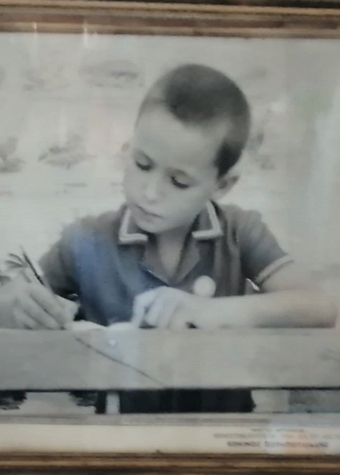
ΠΡΟΣΩΠΙΚΟ ΑΝΤΙΚΕΙΜΕΝΟ
Η έναρξη της προσωπικής μου διαδρομής
Η προσωπική μου ιστορία και η αξία της

Slide 4
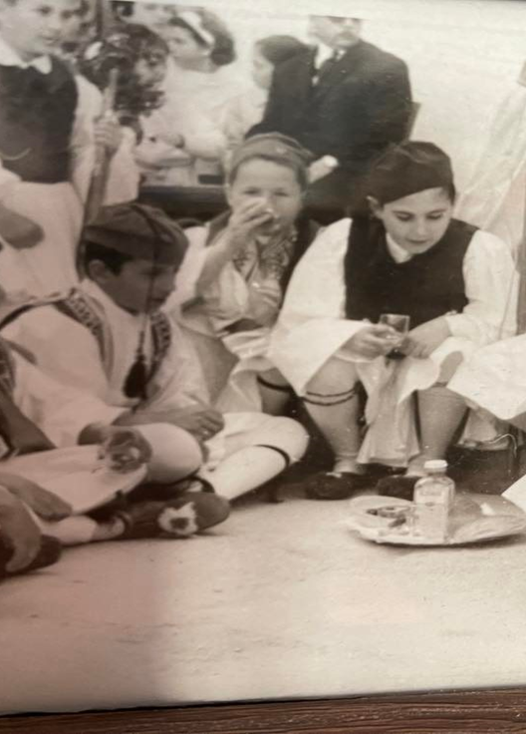
Από τις προσωπικεσ ιστοριεσ στην ιστορια
Η εκπαιδευτική αξιοποίηση αυθεντικών αντικειμένων και των εκθέσεων ως χώρων εμπειριών
Η σύνδεση της μάθησης/εμπειρίας με την ψυχαγωγία

Slide 5
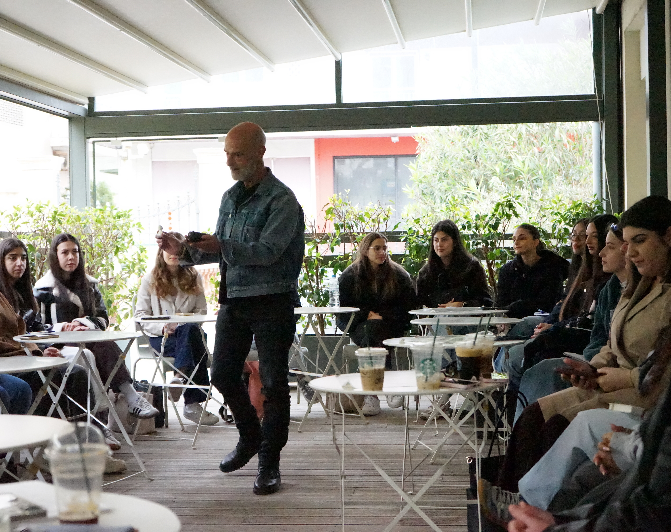
ΕΠΙΣΚΕΨΗ ΣΤΟ ΜΟΥΣΕΙΟΠΑΙΧΝΙΔΙΩΝ
Αξιοποιώντας τις αισθήσεις –τα εκθέματα και η δράση ως αφορμή ανάδυσης & διεύρυνσης των εμπειριών – Εστίαση στον επισκέπτη
Οι εμψυχωτές (μουσειο-παιδαγωγοί) εμπλουτίζουν τις δυνατότητες διάδρασης επισκέπτη-εκθέματος μέσα από την αλληλεπίδραση με αφορμή τα εκθεσιακά περιεχόμενα.

Slide 6
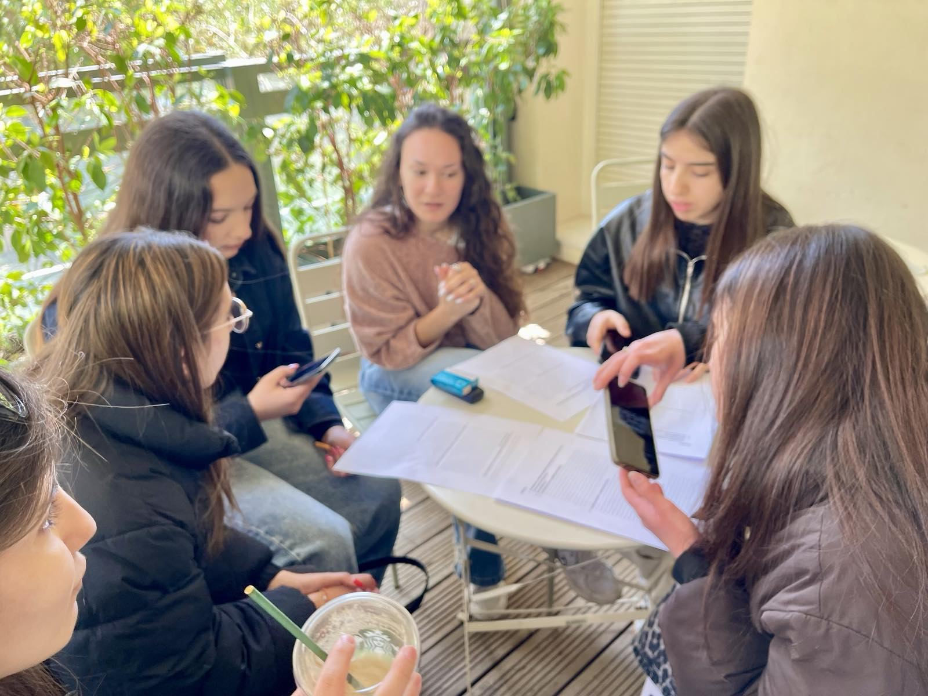
Η εξοικείωση
Προώθηση ενεργητικής στάσης των επισκεπτών,
Παροχή δυνατοτήτων βιωματικής προσέγγισης των μουσειακών αντικειμένων
Διευκόλυνση επικοινωνίας με εμψυχωτές και άλλα μέλη της ομάδας

Slide 7
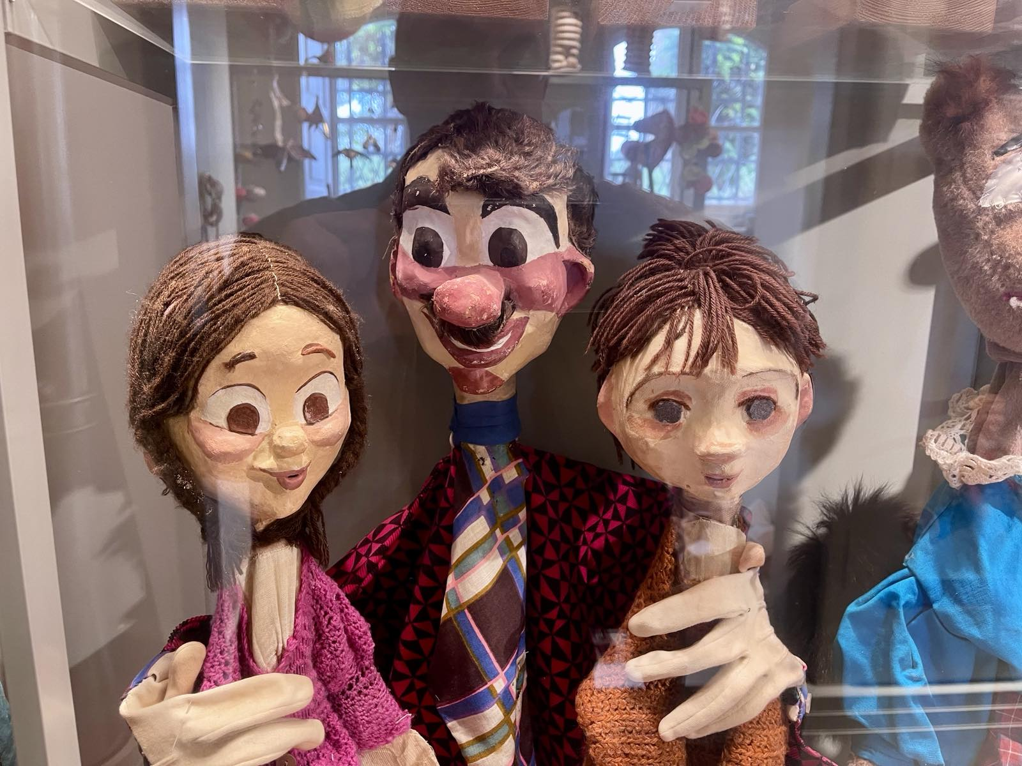
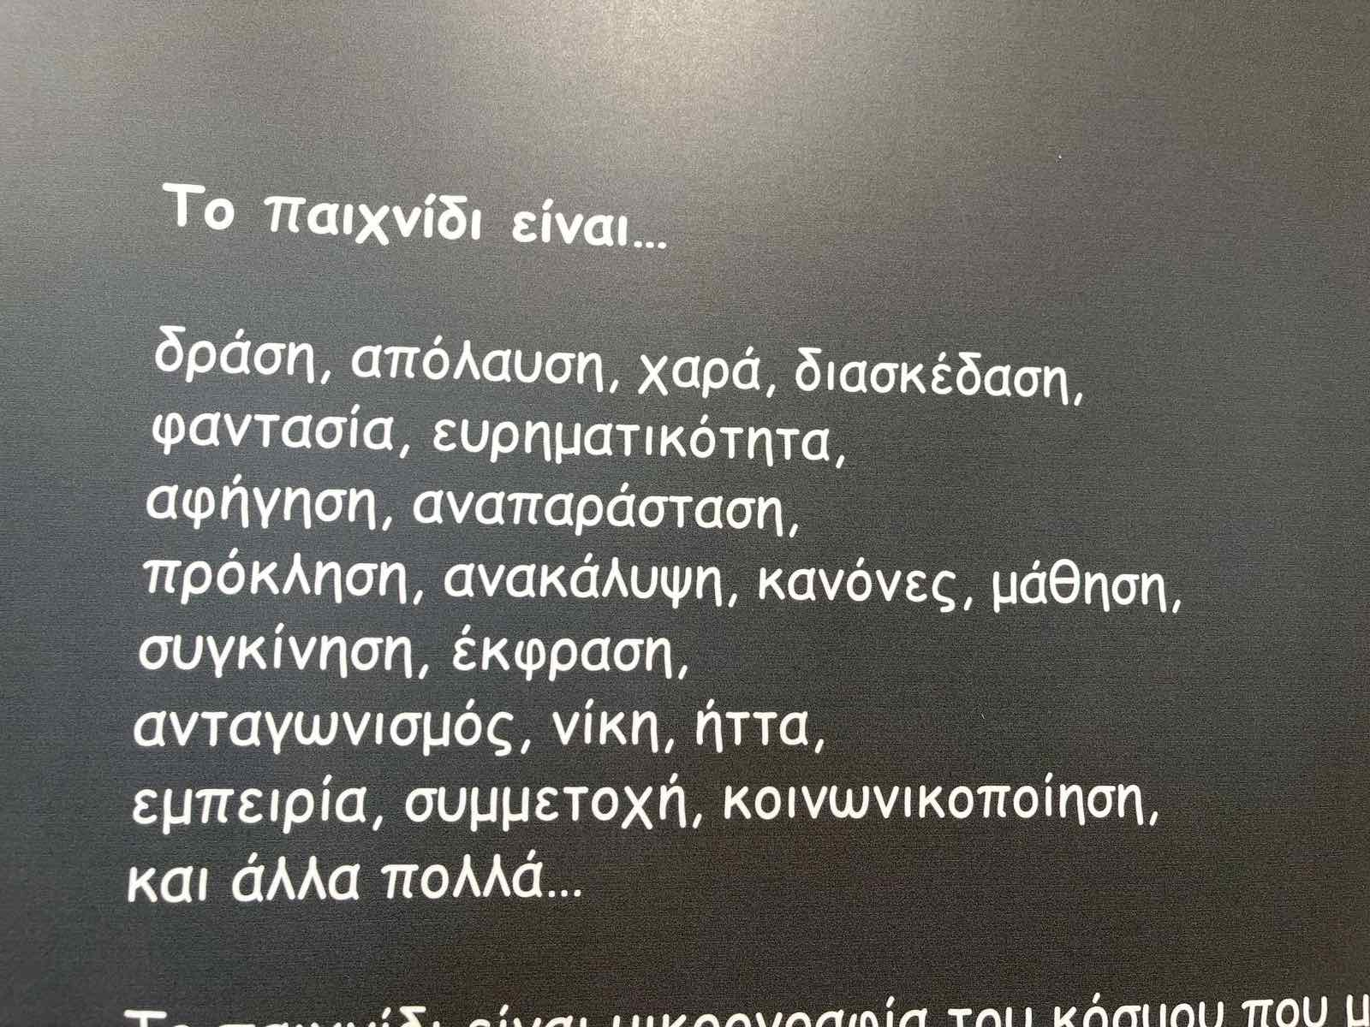
Συζήτηση με βαση τα εκθεματα και τις λεζαντες
Τα δικά μας παιχνίδια….
Τότε ….. Τώρα….
Το παιχνίδι είναι…
Με αφορμή ένα μουσειακό αντικείμενο ή και το εποπτικό ερμηνευτικό υλικό οι υπεύθυνοι θέτουν ερωτήματα ή παρακινούν τους επισκέπτες να θέσουν τα δικά τους ερωτήματα προσανατολίζοντάς τους σε παρατήρηση, διάδραση με το έκθεμα, στοχασμό, συζήτηση, διατύπωση προσωπικών ερμηνειών (διάδραση με τους άλλους συμμετέχοντες)…

Slide 8
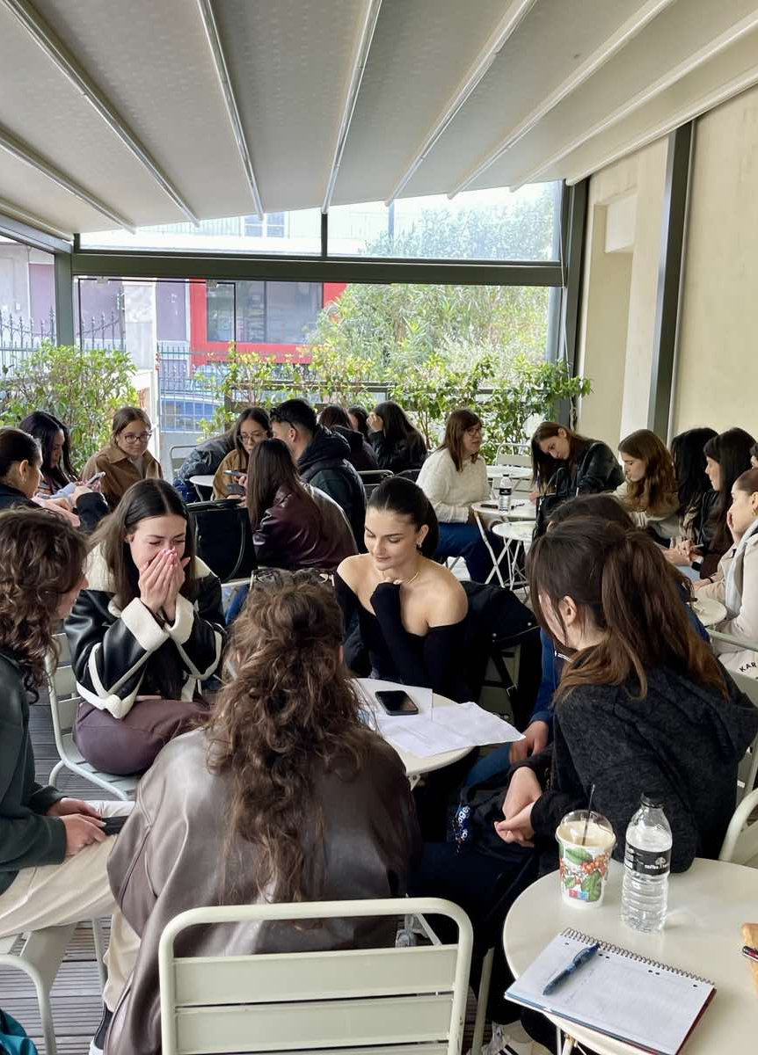
Δεξιότητες
Παροχή δυνατότητας διαφορετικών προσεγγίσεων (συζήτηση, εξερεύνηση, προσωπική δημιουργία…) → διαμόρφωση νοημάτων μέσα από την έκφραση προσωπικών απόψεων, ερμηνειών και κρίσεων
Συνομιλία – προσωπική άποψη – σύνθεση
Συνεργασία
Ενσυναίσθηση

Slide 9
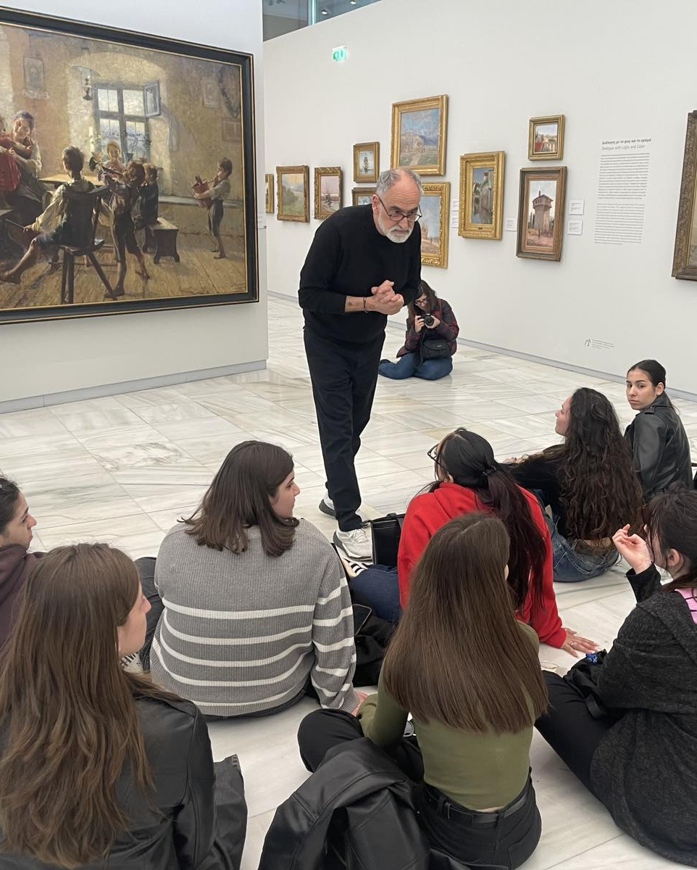
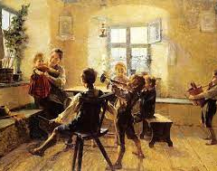
Επίσκεψη στην «Πινακοθήκη»
Κάνοντας οικείο το έργο τέχνης:
Συνομιλία – Σύνδεση
Σύνθεση
Δημιουργικότητα

Slide 10
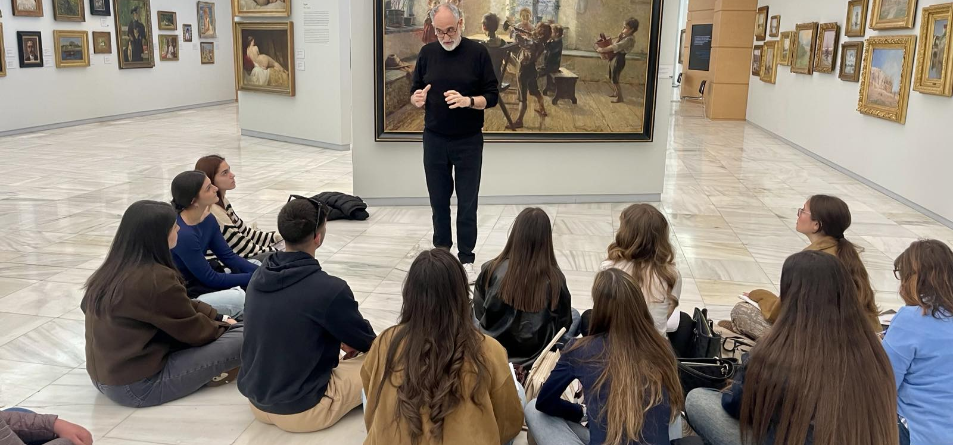

Slide 11
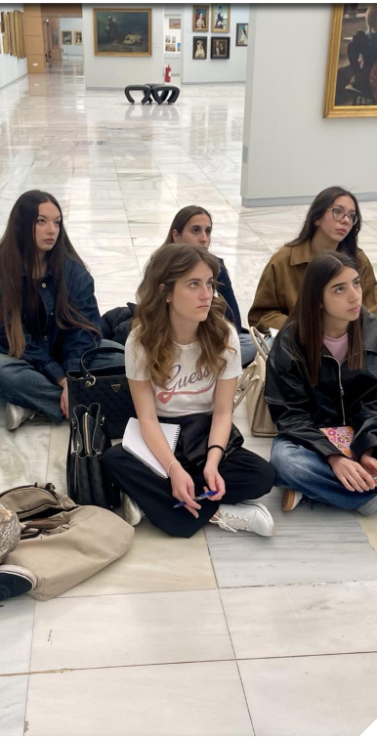
Το Μουσείο ως χωροσ μη τυπικησ εκπαιδευσησ
Το μουσείο ως χώρος μη τυπικής εκπαίδευσης επιτρέπει διαδικασίες που:
βασίζονται αλλά και στοχεύουν στη δημιουργικότητα,
συνδέουν τη μάθηση με την ψυχαγωγία,
επιτρέπουν ποικίλους ρυθμούς μάθησης αλλά και επικοινωνίας-αλληλεπίδρασης

Slide 12
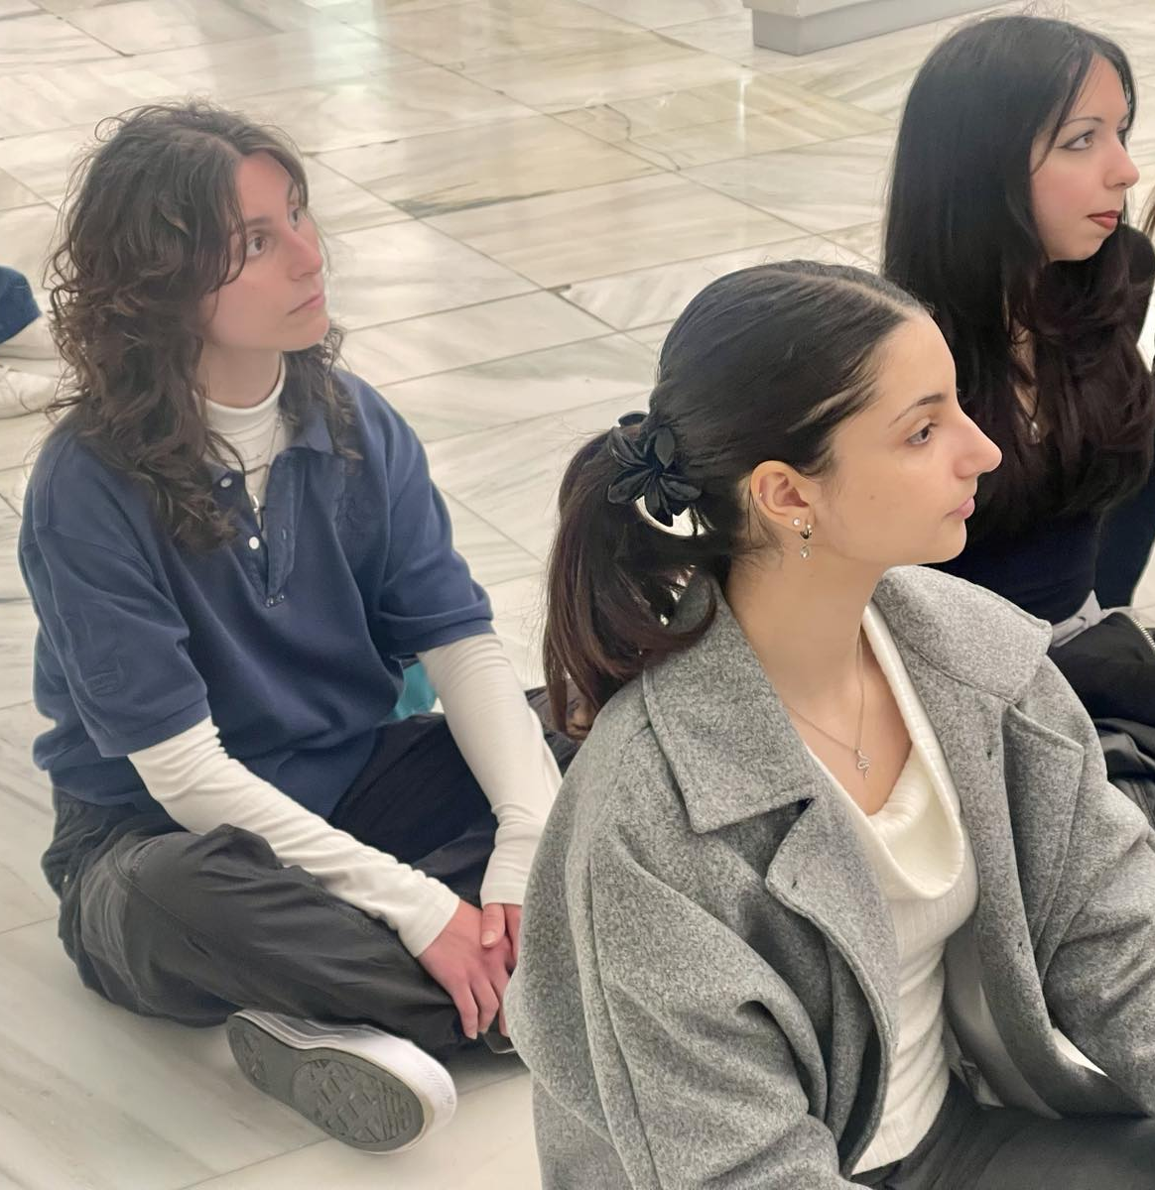
Από την αποστασιοποιηση στην προσωπικη ερμηνεια
Αποδόμηση της αντίληψης του μουσείου ως «αυθεντίας», όπου οι επισκέπτες ανακαλύπτουν την μόνη αλήθεια →
Διαφορετικές αφηγήσεις μέσα σε ένα χώρο αλληλεπίδρασης & ένα πεδίο συζήτησης & επικοινωνίας

Slide 13
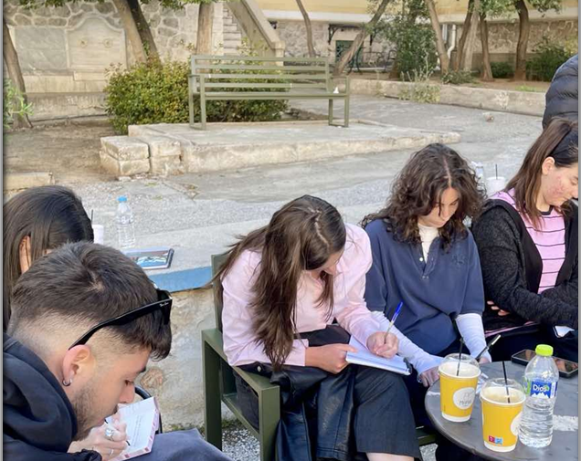
Διευρύνοντασ το βιωμα
Βασική αρχή που διέπει τις βιωματικές δραστηριότητες είναι η μάθηση μέσα από την πράξη, η μάθηση μέσω των αισθήσεων βασισμένη σε απτικές, οσφρητικές, οπτικές και ακουστικές δραστηριότητες, η προώθηση της δημιουργικότητας σε συνδυασμό με τη διανοητική επεξεργασία των περιεχομένων.
Εξίσου σημαντικές είναι και οι «ιστορίες» που μπορούν να αναπτυχθούν γύρω από αυτά και τις θεματικές, ώστε να δίνουν «έναυσμα για ταξίδια με τη φαντασία, διηγήσεις παραμυθιών, μύθων και θρύλων, την επινόηση φανταστικών βιογραφιών, τη γνωριμία με λογοτεχνικά κείμενα ....» (Ströter-Bender 2009: 44).

Slide 14
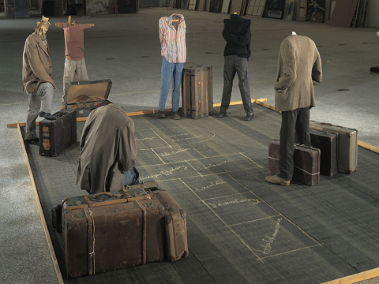
Ο δικός μου πινακασ
Οι αφηγήσεις των γονιών μου για τις περιπέτειές τους, το ξερίζωμά τους, τις προσπάθειές, τις ματαιώσεις τους…
Όλα όσα εγχαράχθηκαν στην ψυχή μου
Και μαζί οι δικές μου αφηγήσεις για τις δικές μου περιπέτειες στη ζωή

Slide 15
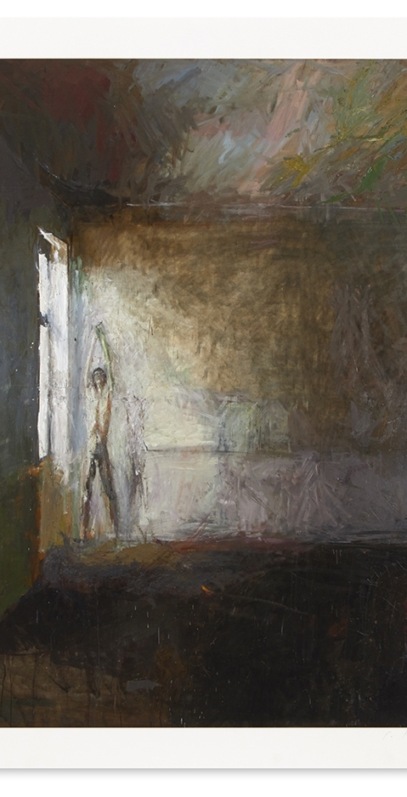
Η τέχνη ωσ εναυσμα συνομιλιασ
Με το έργο τέχνης
Τους άλλους
Τον εαυτό μου

Slide 17
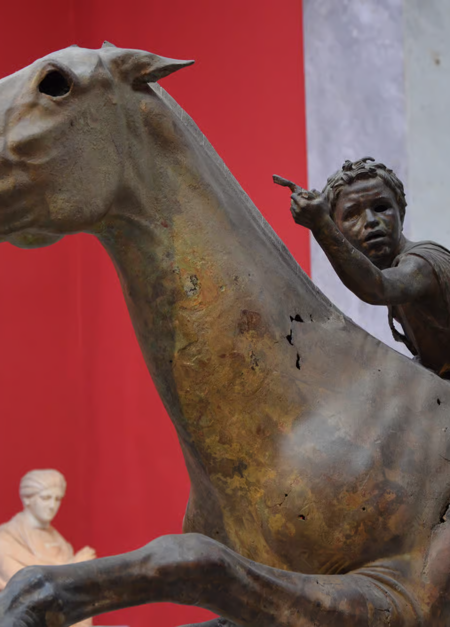
Από το εγώ στο εμείς
Προσεγγίζοντας το «ηρωικό παρελθόν»
Γιώργος Σεφέρης
Γ΄ [Ξύπνησα...]
Ξύπνησα με το μαρμάρινο τούτο κεφάλι στα χέρια
που μου εξαντλεί τους αγκώνες και δεν ξέρω πού να τ’ ακουμπήσω.

Slide 18
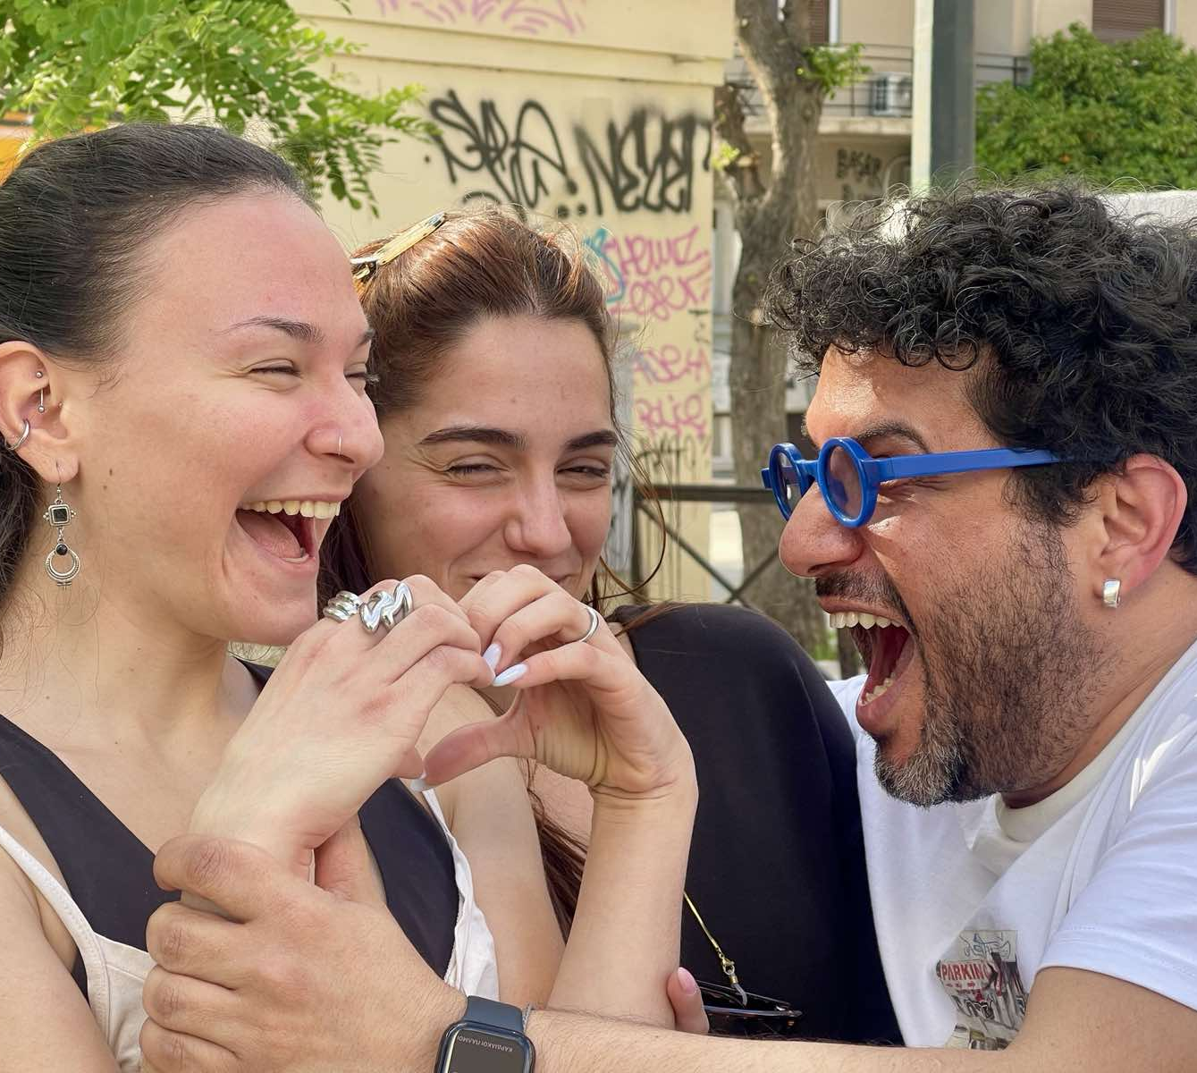
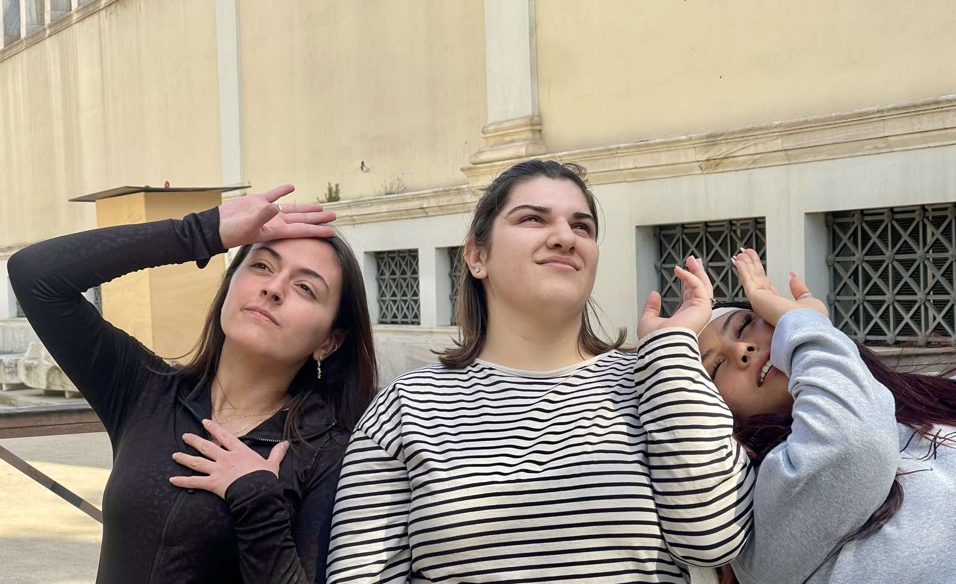
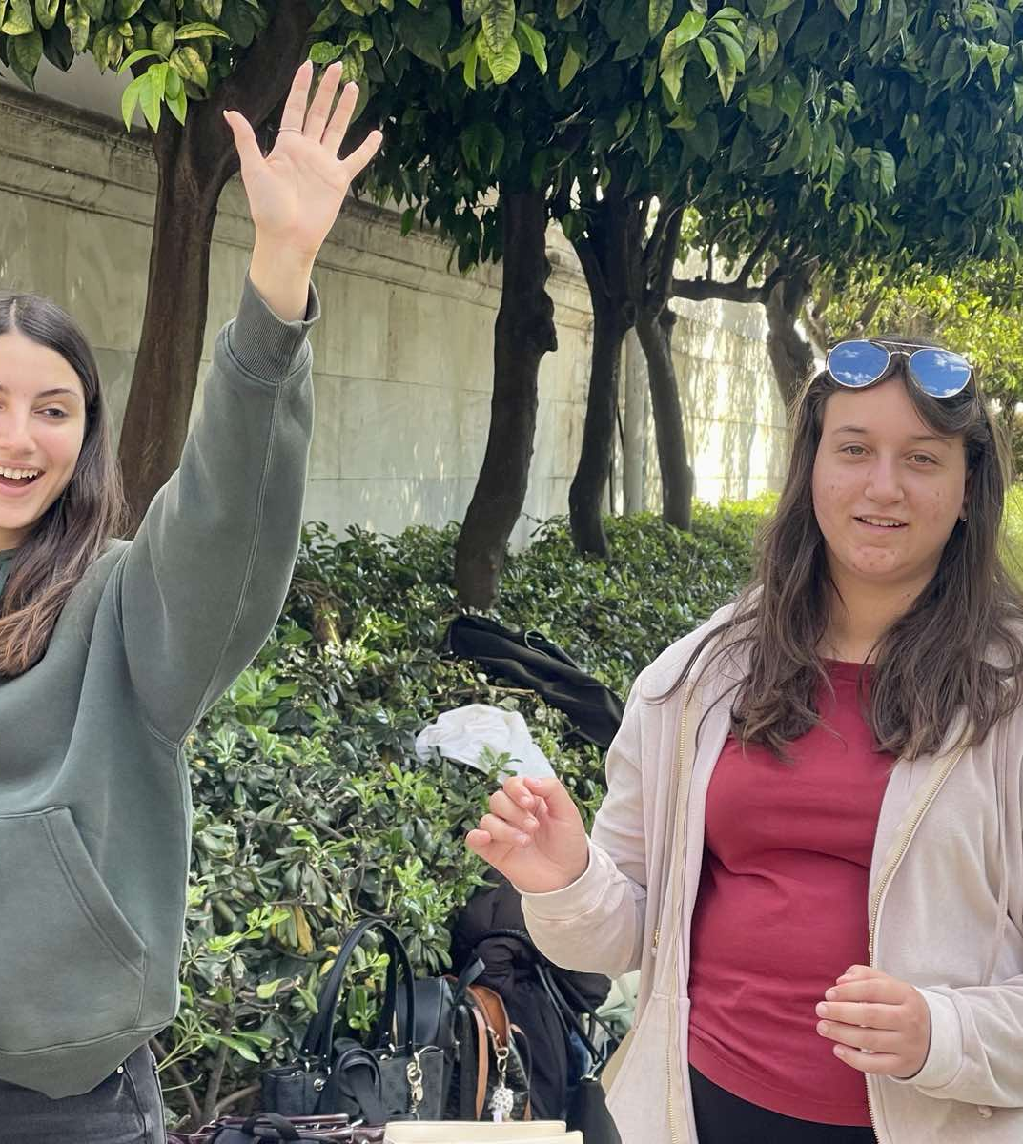
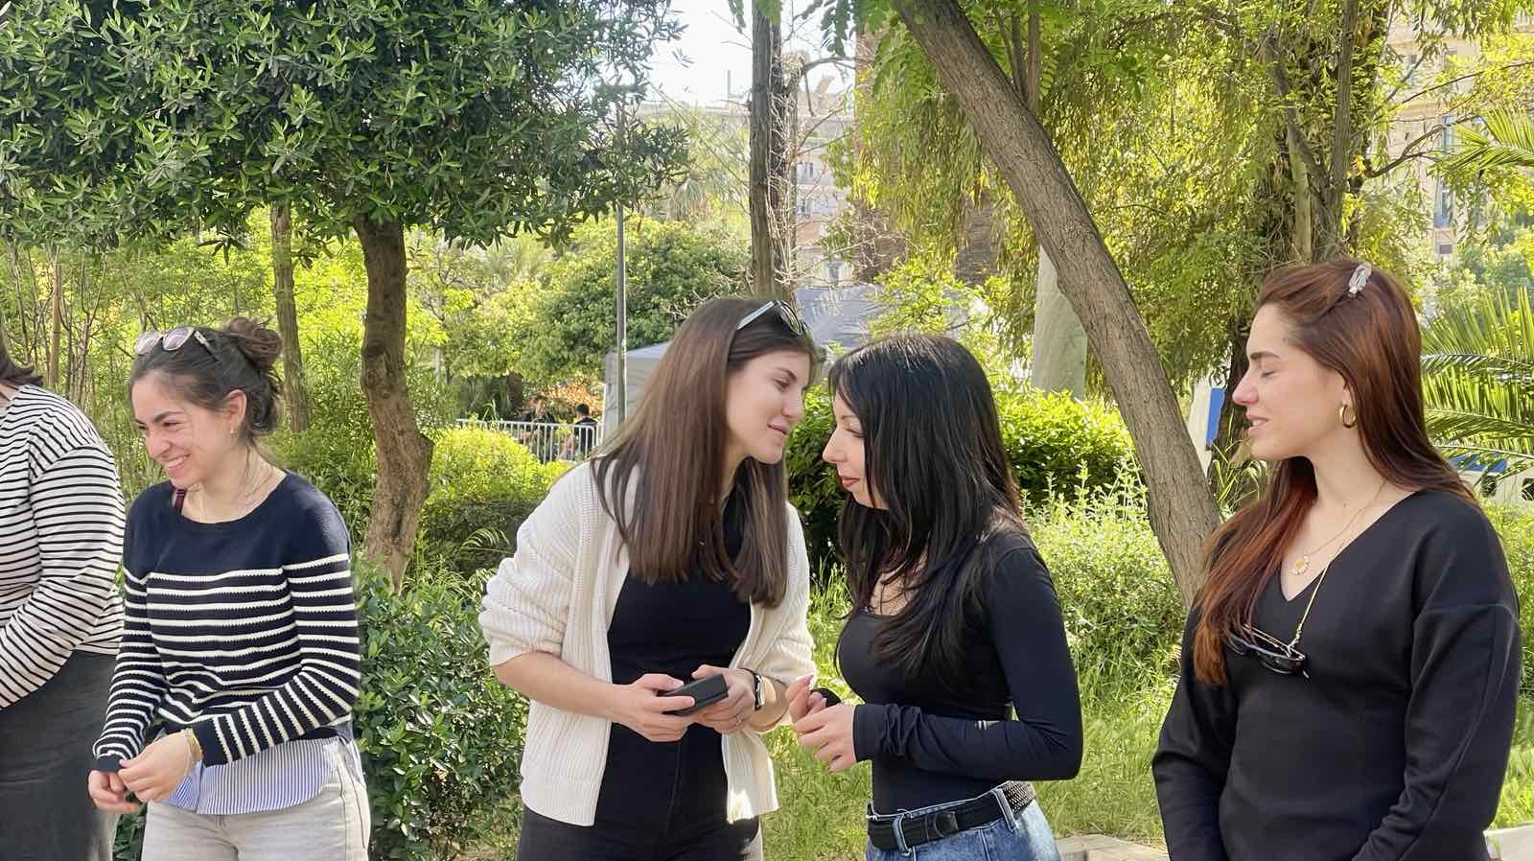
Η εκφραση – το συναισθημα – η επικοινωνια
Εμείς και το έκθεμα
Ο επισκέπτης του μουσείου ως ένσαρκο υποκείμενο, ως ενεργός φορέας αισθήσεων, μνήμης, φαντασίας, συναισθήματος και νοηματοδότησης

Slide 19
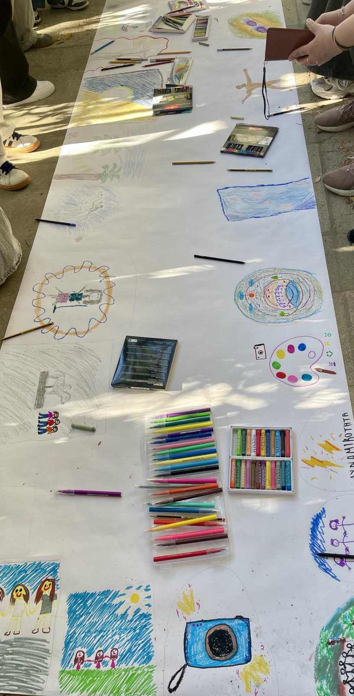
Μουσειακοσ χωροσ
ο μουσειακός χώρος πρέπει να μπορεί να μετατραπεί σε χώρο εκπαιδευτικών δραστηριοτήτων με δυνατότητα για εφαρμογή μιας ποικιλίας μεθόδων δράσεων (θεατρικό παιχνίδι, εικαστική έκφραση, εφαρμογή υλικών ή εικαστικών ή κατασκευαστικών δραστηριοτήτων με χαρακτηριστικά την ευελιξία και τη δυνατότητα χρήσης διαφορετικών υλικών) με στόχο την προώθηση της προσωπικής δημιουργικής έκφρασης των επισκεπτών.

Slide 20
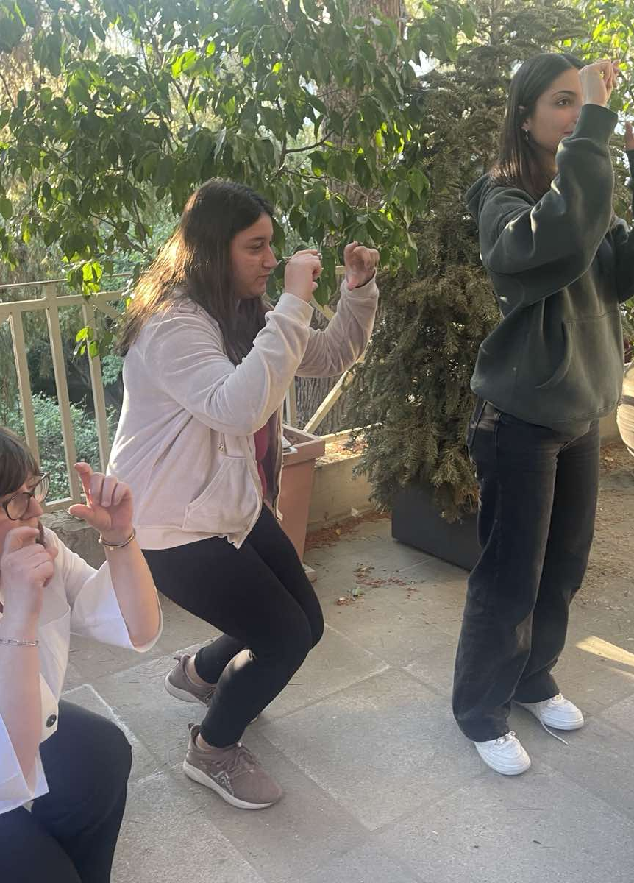
Ενσωματεσ πρακτικεσ στη μουσειοπαιδαγωγικη
Ο χορός, η δημιουργική κίνηση ως εργαλεία ενεργοποίησης της αισθητηριακής, βιωματικής, συμμετοχικής και συμπεριληπτικής μάθησης στο μουσείο,

Slide 21
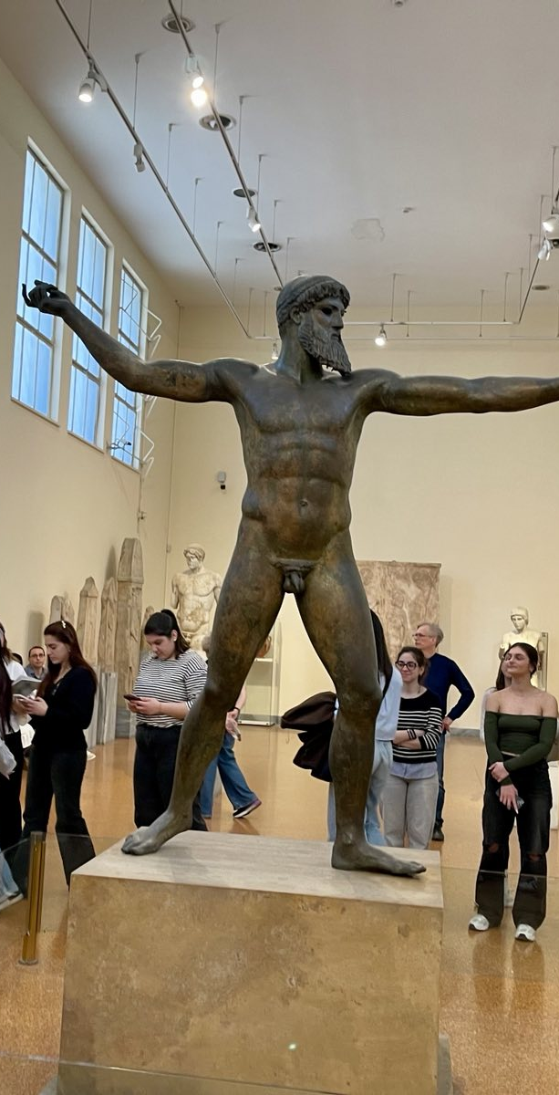
Αποδομηση τησ κυριαρχησ αντιληψησ για το μουσειο
Μουσείο ως θεματοφύλακας του παρελθόντος & της επιστημονικής αλήθειας είναι ένας χώρος όπου επιτελείται μια τελετουργία: οι επισκέπτες θαυμάζουν τα επιτεύγματα του παρελθόντος μέσα από τα κατάλοιπα (πολιτιστικά υλικά) και έτσι επικοινωνούν με έναν πολιτισμό-πρότυπο.
Στόχος του μουσείου η ανάδειξη ενός σημαντικού παρελθόντος – επιβολή μιας συγκεκριμένης εικόνας για το παρελθόν

Slide 22

Προσωπικη διαδρομη
Ή εναλλακτική μαθητεία στον αρχαίο κόσμο

Slide 23
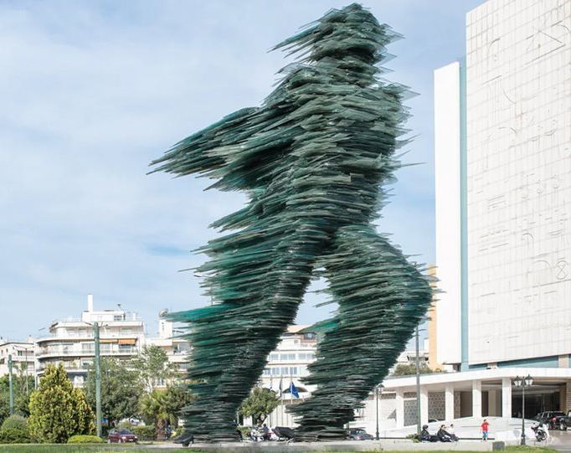
Ένα έργο τέχνης
Από το σπίτι στο Πανεπιστήμιο
Ο Δρομέας: Η ορμή του

Slide 24
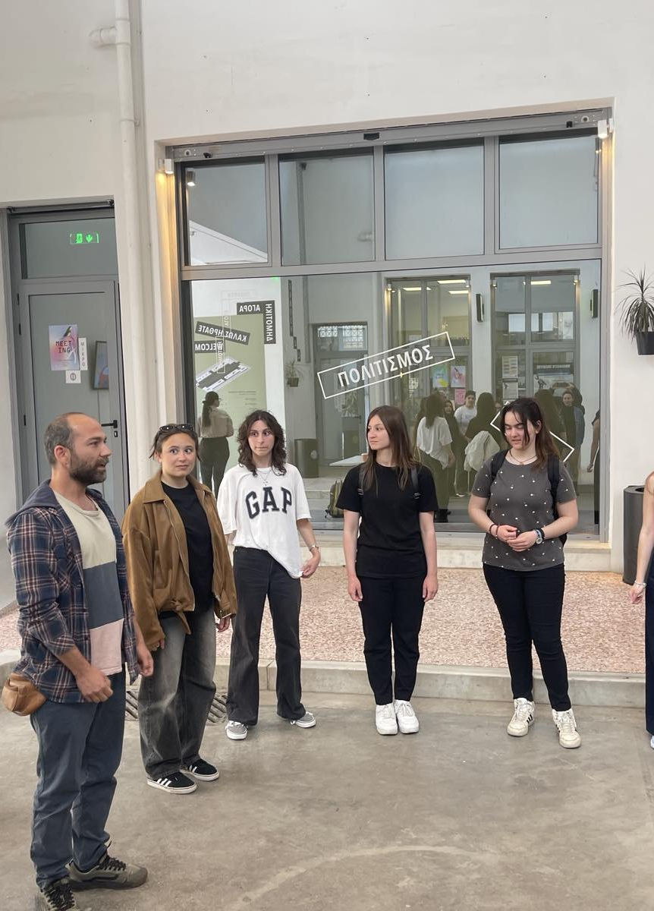
Από το τοτε στο τωρα
Το παρελθόν μέσα από το παρόν…
Ο τόπος και οι ιστορίες του – οι περιπέτειές του
Εμείς και ο τόπος – η γειτονιά

Slide 25
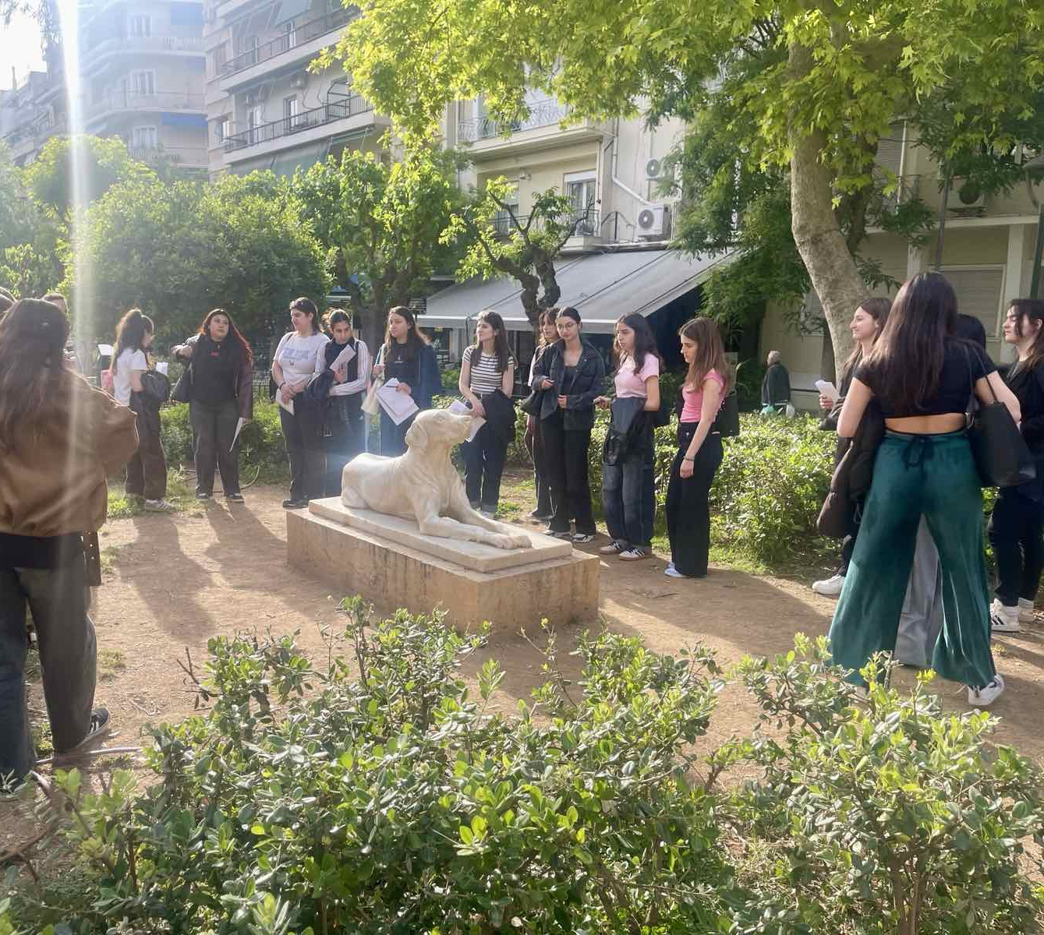
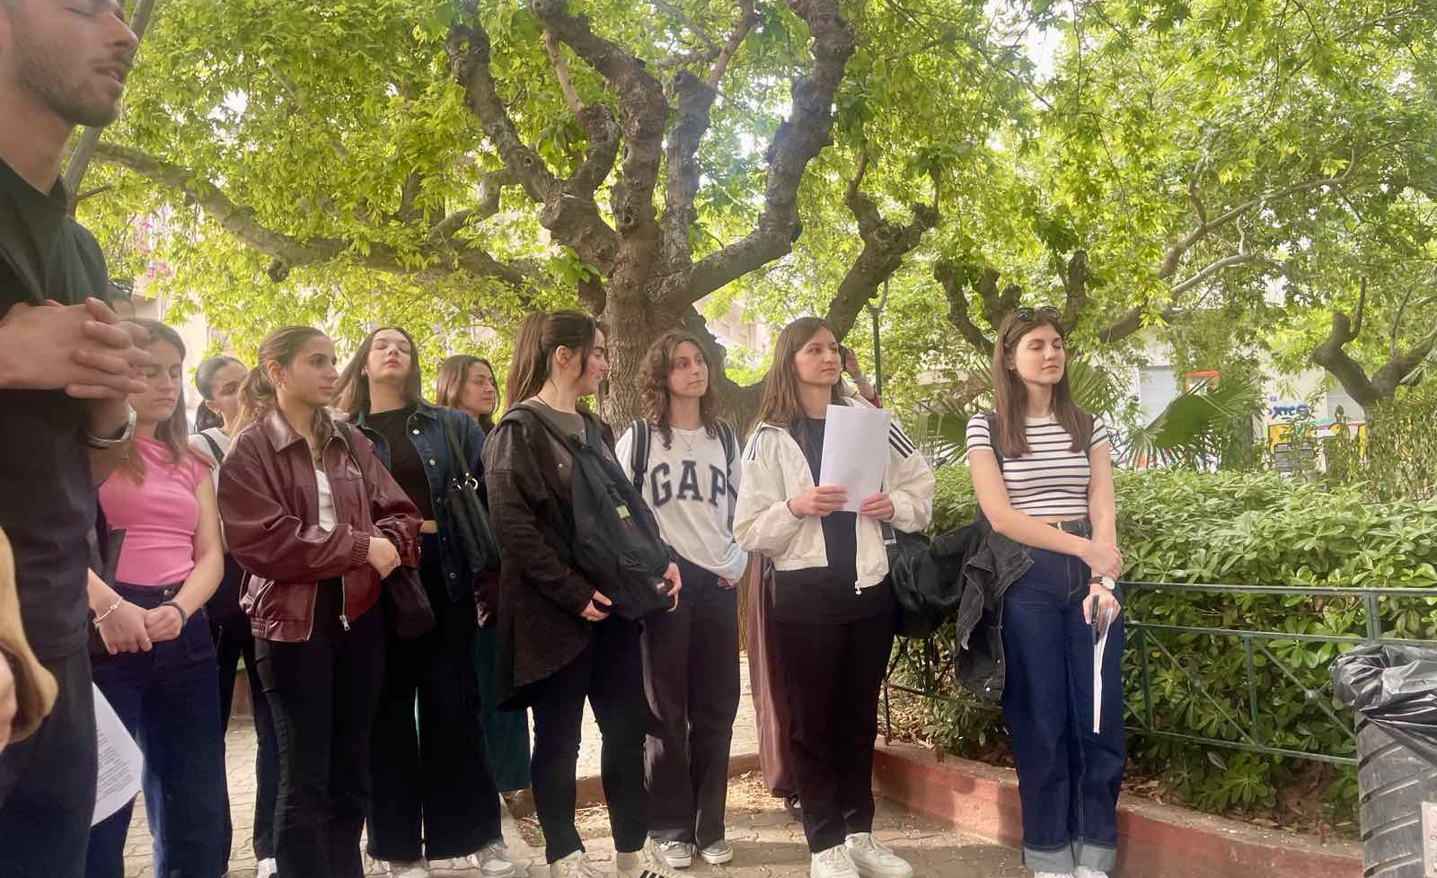
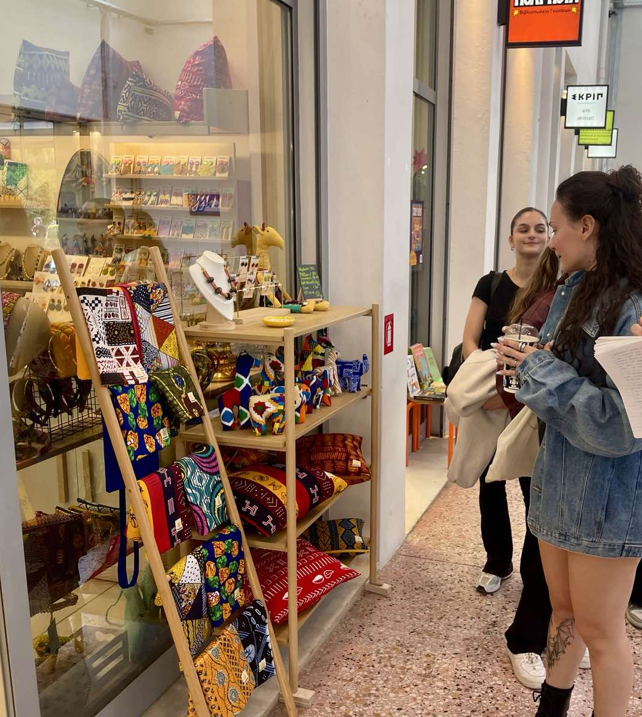
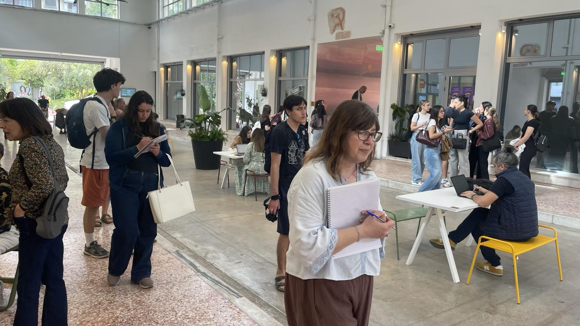
Περιδιαβαίνοντας στη γειτονια
Πώς αποκτάει οντότητα ο τόπος;
Πώς διαφοροποιείται το νόημα;
Τι αισθάνομαι;
Τι μαθαίνω ως υποκείμενο;
Τι μαθαίνω ως υποψήφιος εκπαιδευτικός;

Slide 26
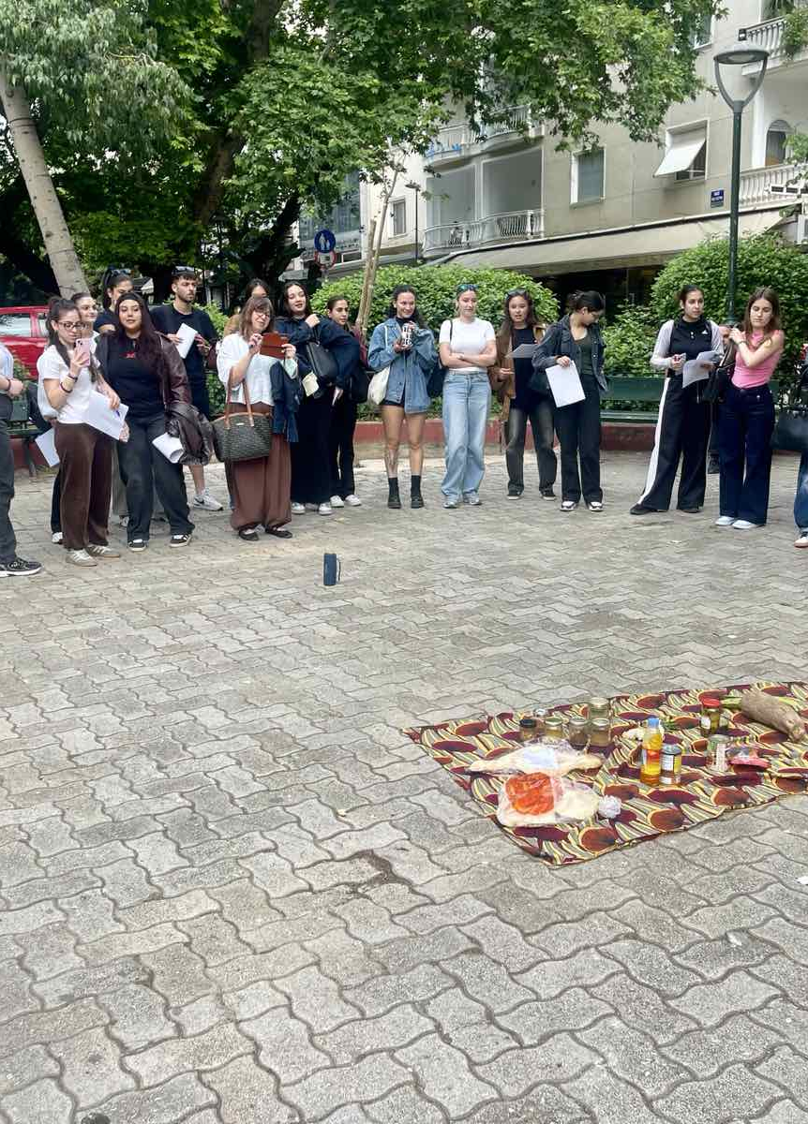
Από τις ιστοριεσ των ανθρωπων στην ιστορια
Βιώματα
Αφηγήσεις
Ταυτότητες
Κοινότητες
Συλλογική μνήμη

Slide 27
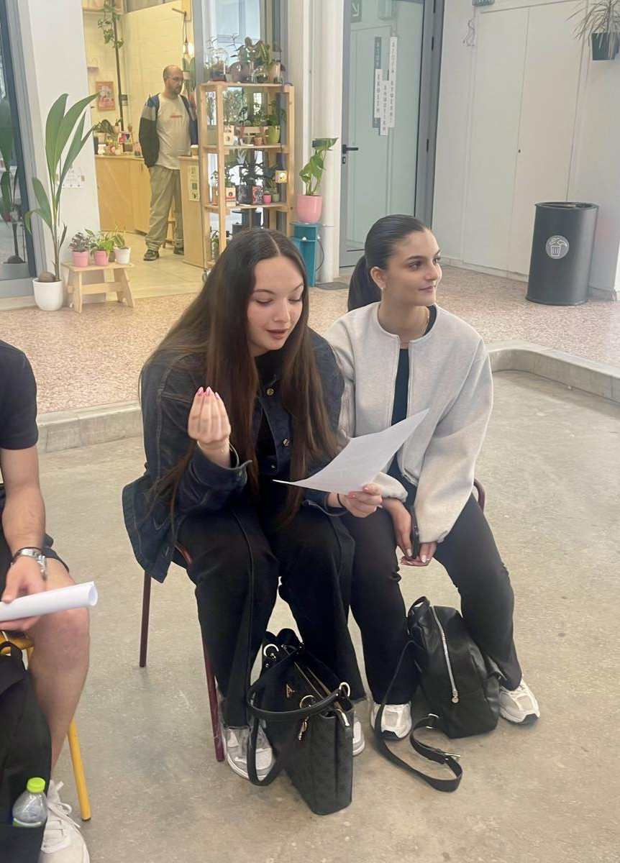
Αναβιωνοντασ τον χωρο
Ο ρόλος των μουσείων, των πολιτιστικών χώρων και άλλων άτυπων περιβαλλόντων ως πεδίων μάθησης, δημιουργικότητας και κοινωνικής συμμετοχής
Διευρύνοντας την μουσειοπαιδαγωγική εμπειρία

Slide 28
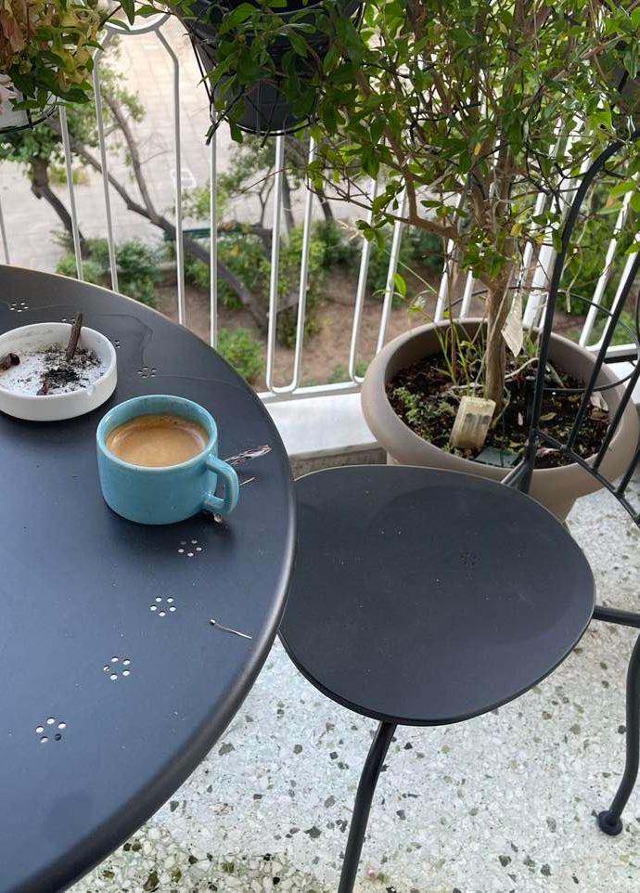
Ο χώρος μου: Η γειτονιά μου, το μέρος μου, εγώ (;)
Κάθε χώρος κάτι σημαίνει για όλους μας. Κάθε του σημείο κουβαλάει μια ιστορία, μια ανθρώπινη εμπειρία

Slide 29
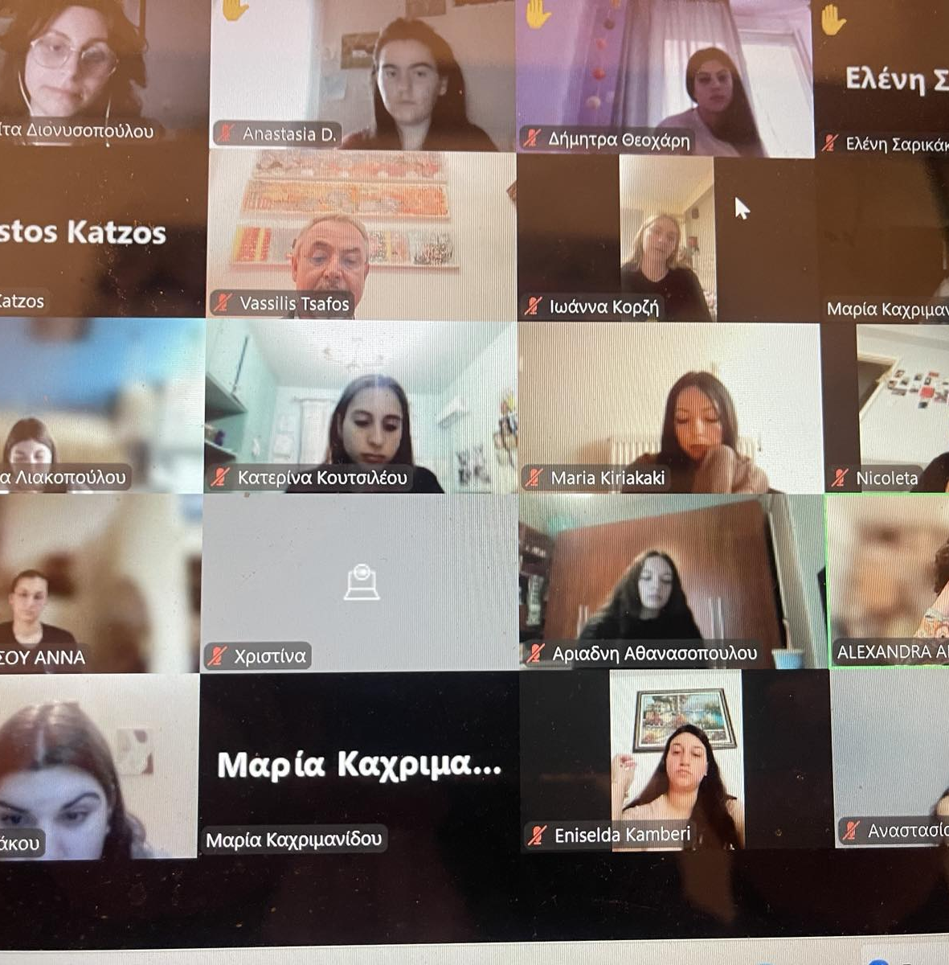
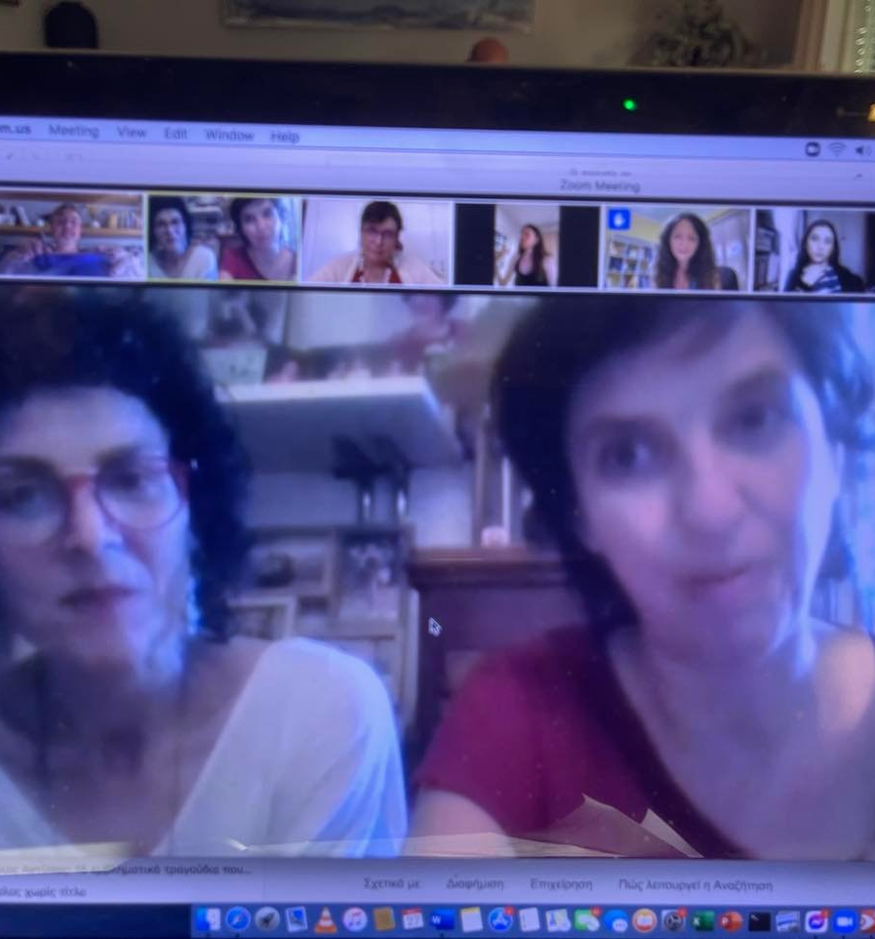
Μουσεια από κοντα & μακρια
Εικονικά Μουσεία
Διαδικτυακή Σύνδεση
Μουσειοσκευές

Slide 30
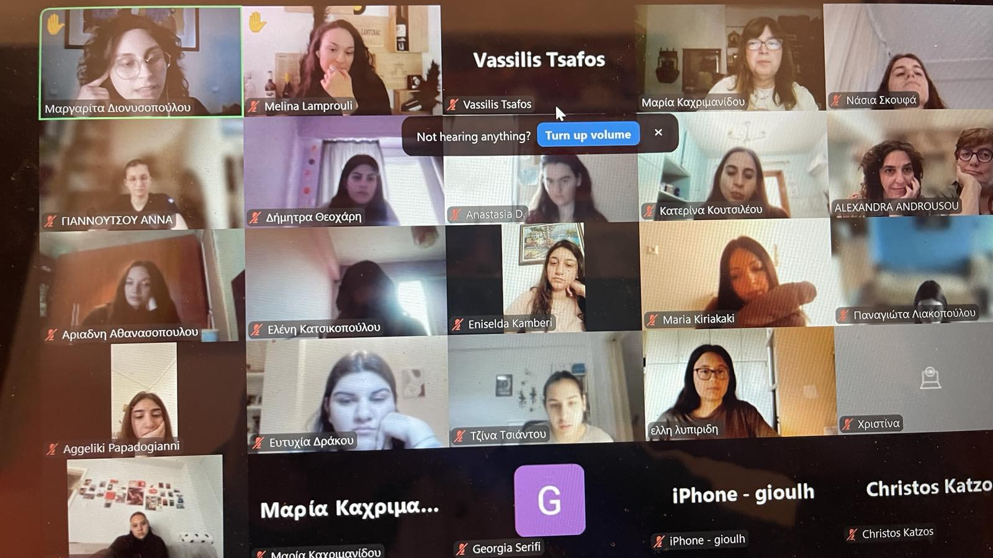
ΑΠΌ ΤΟ ΕΔΏ ΚΑΙ ΤΟ ΤΩΡΑ ΣΤΟ ΕΚΕΙ ΚΑΙ ΜΑΚΡΙΑ
Πόσο κοντά μας βρίσκεται;
Τι νιώσαμε με την επίσκεψη στο εικονικό μουσείο μετανάστευσης;
Ποια κοινωνικά θέματα θίξαμε;
Τι σκεφτήκαμε για μας;

Slide 31
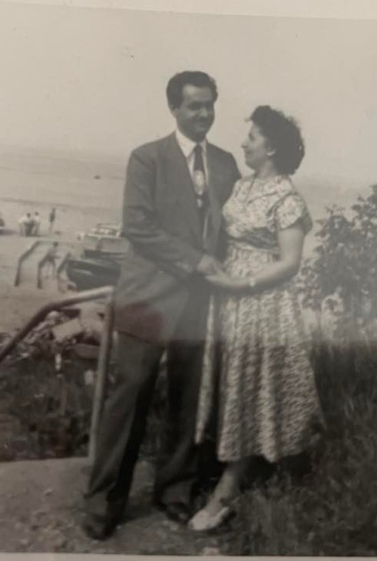
Επιστροφη στην προσωπικη μας ιστορια
Τι ανασύραμε;
Πώς εντάσσεται η εμπειρία μας στην ιστορική εξέλιξη αλλά και στην προσωπική μας διαδρομή;

Slide 32
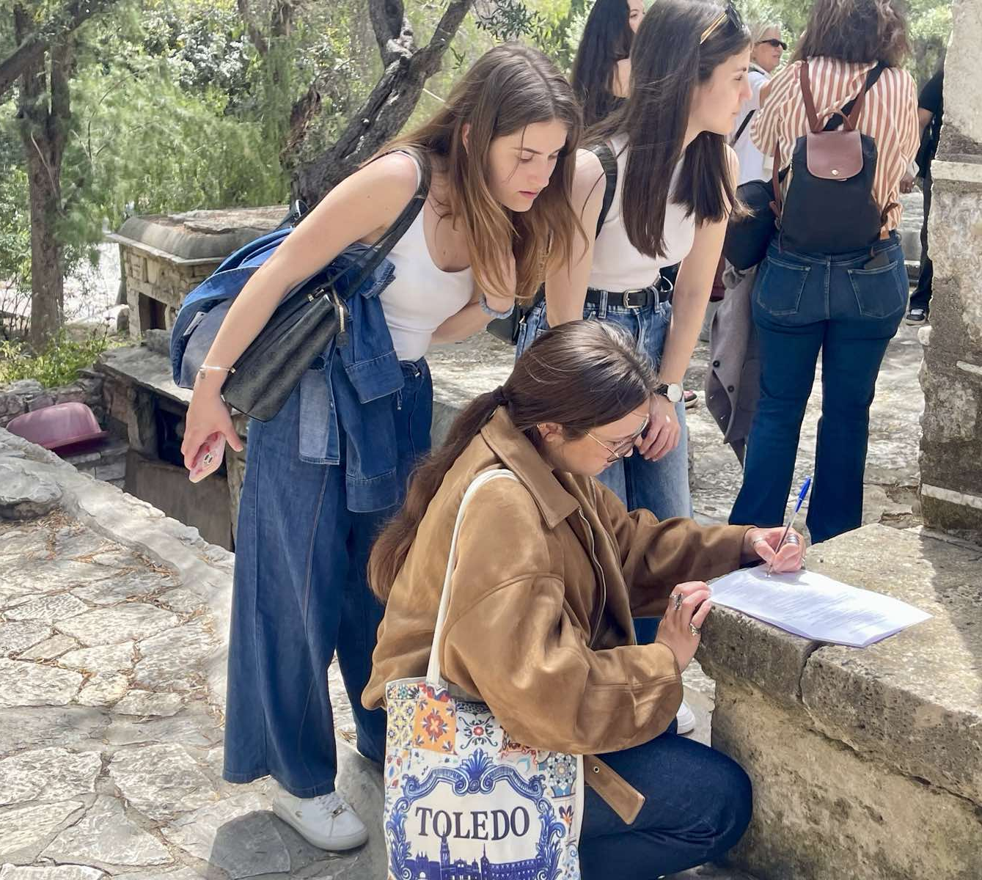
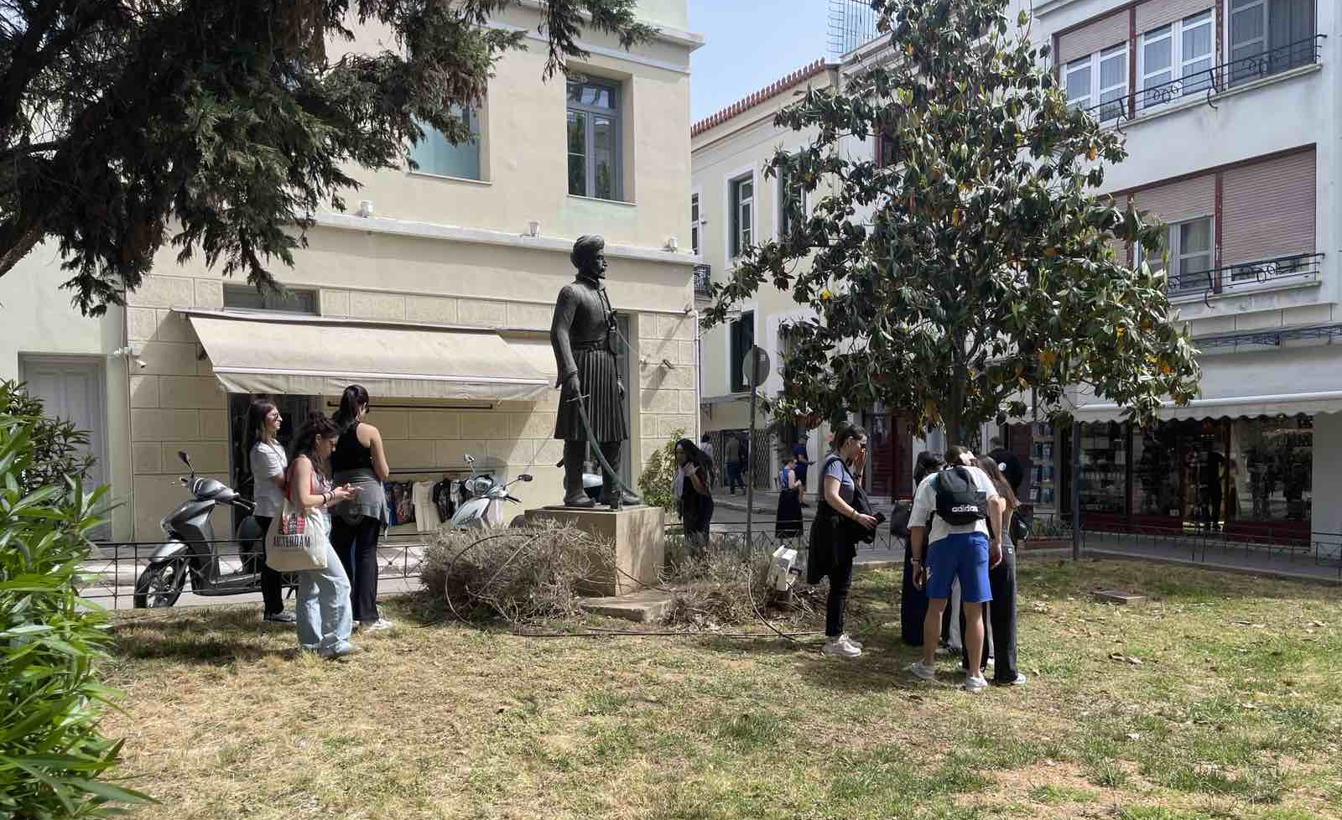
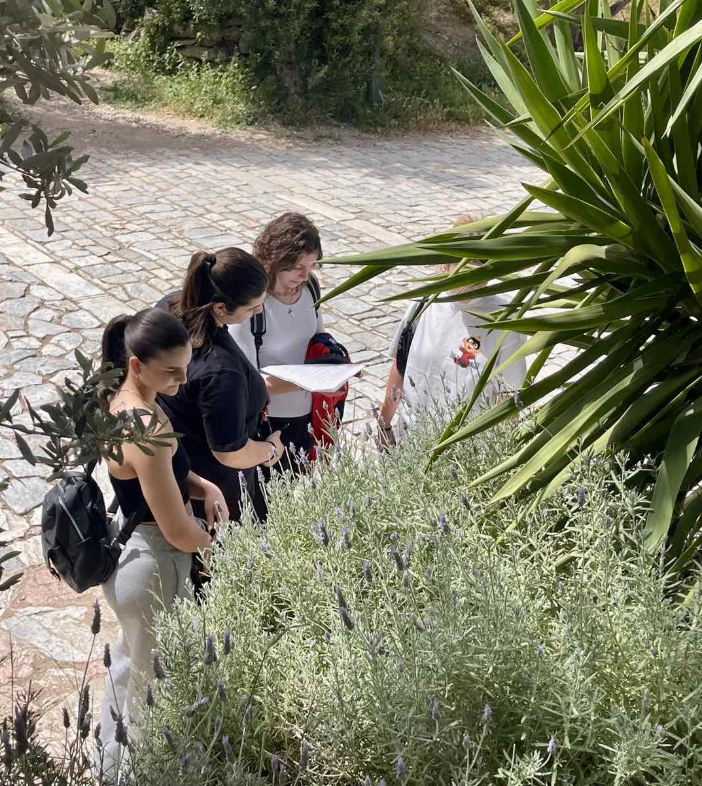
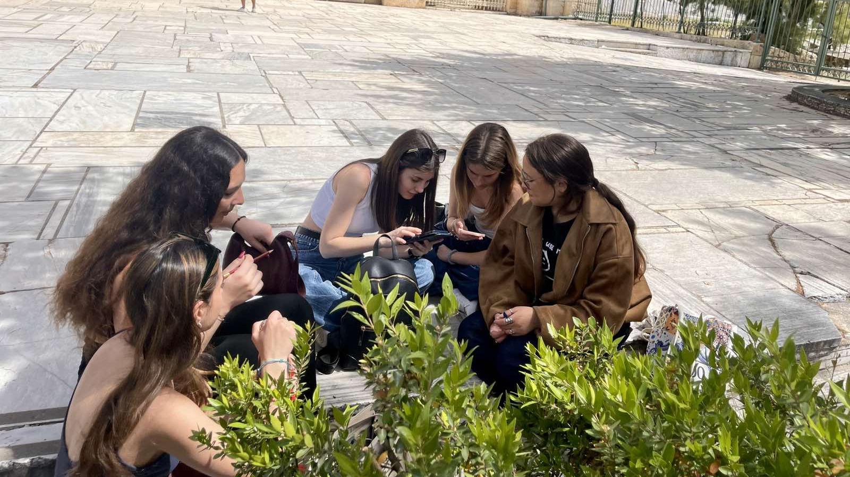
Περιδιαβαινοντασ την πολη
Αναζητώντας το παρελθόν και το παρόν της πόλης
Οικειοποιώντας την εξέλιξή της
Ανακαλύπτοντας τις περιπέτειές της
Ανασυνθέτοντάς την ιστορία της

Slide 33
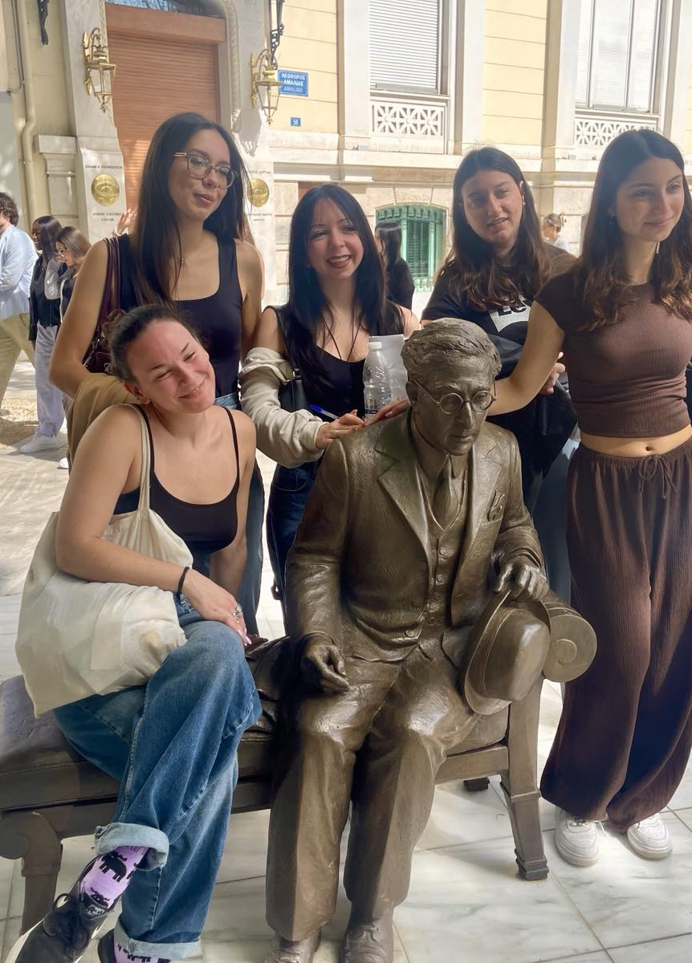
Προσεγγιζοντασ την εκπαιδευτικη μου πορεια
Καβάφης (;) – Τραγικοί ποιητές (;) – Θέατρο Διονύσου (;) – Πνύκα (;)…..
Πόσες χαμένες ώρες…

Slide 34
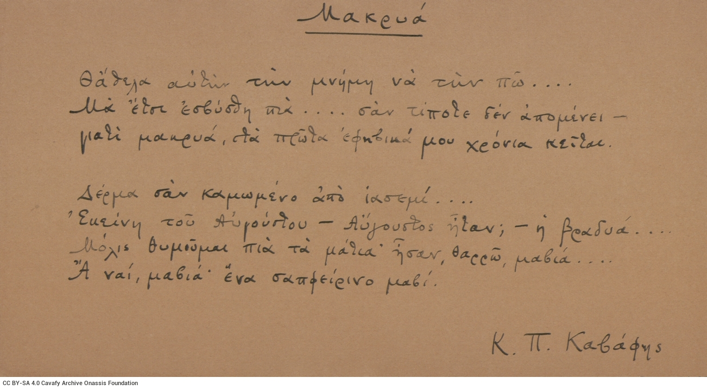
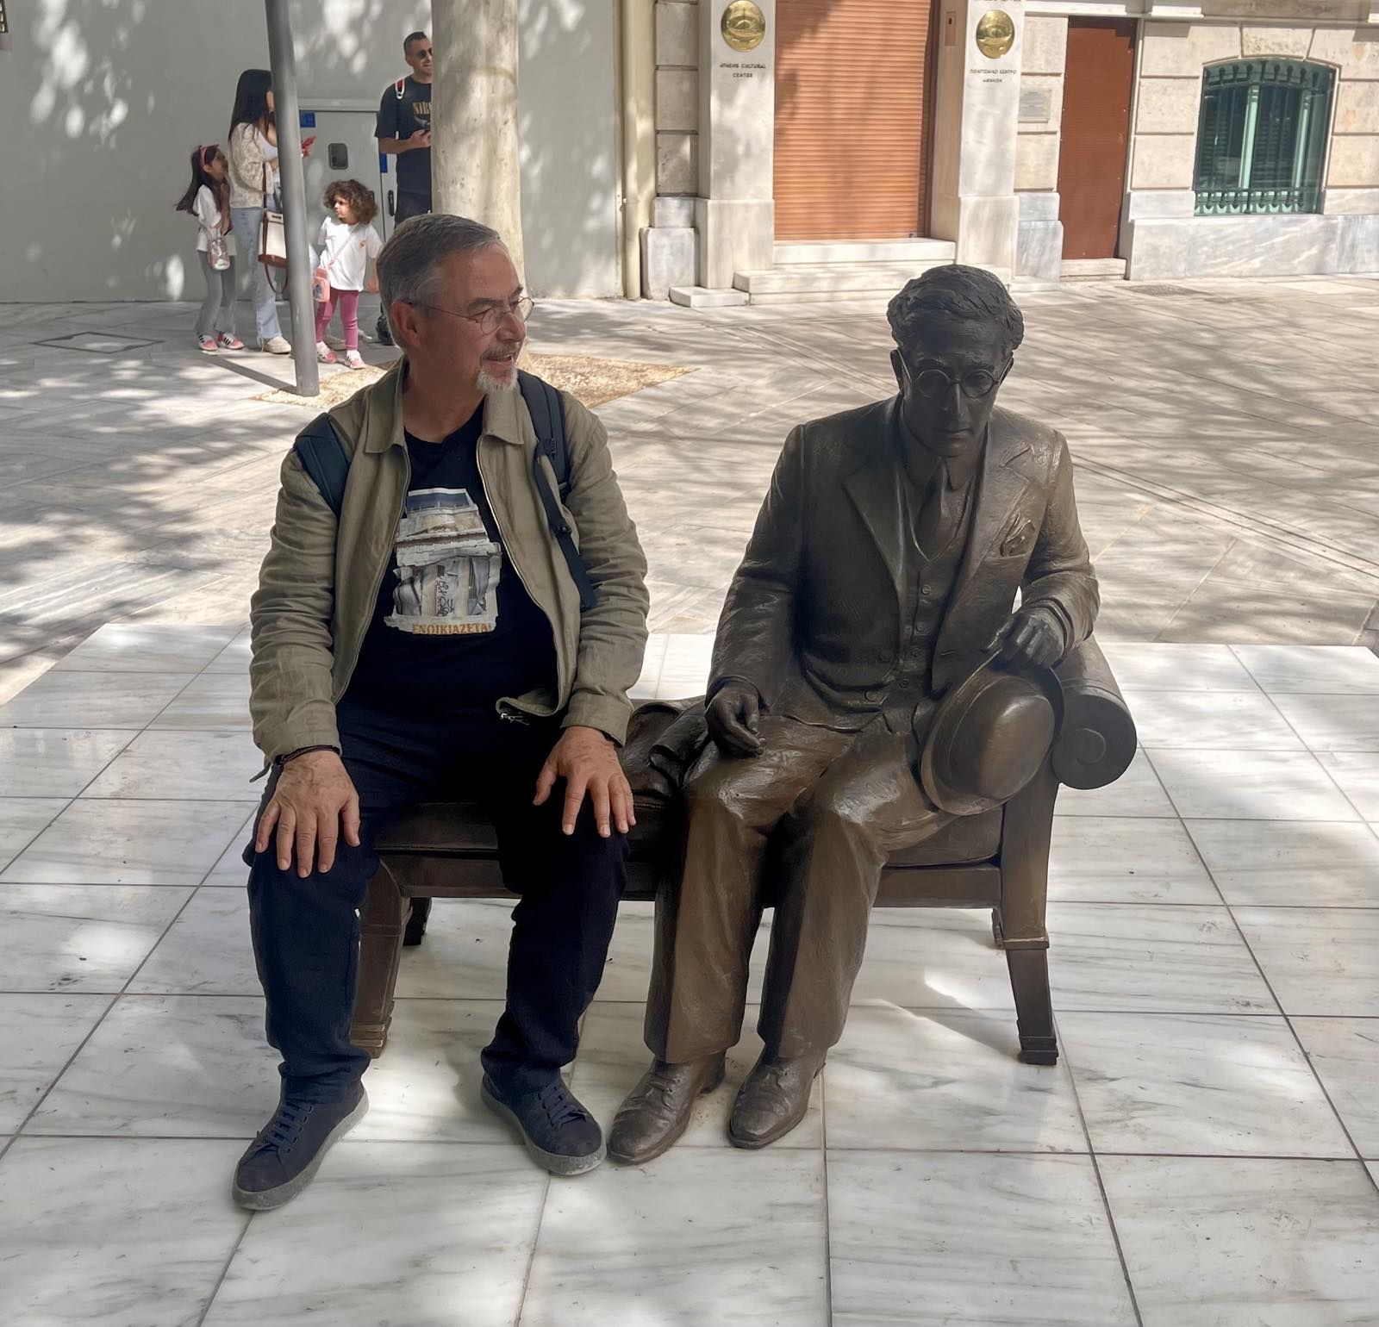
Μακρια…
Ανάμνηση – νοσταλγία - ποίηση

Slide 35
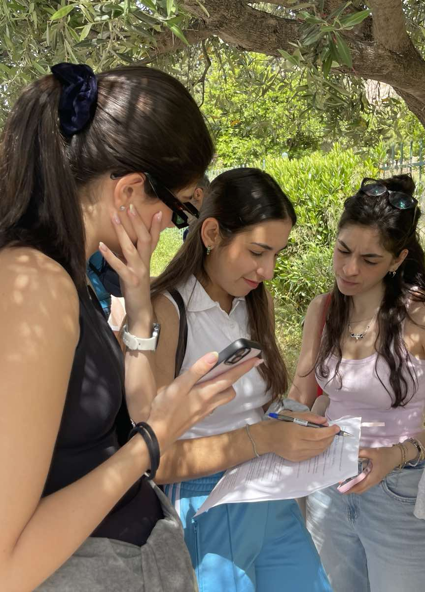
Πώς μαθαίνω
;
Εποπτικό υλικό: κατόψεις, φωτογραφίες, σχέδια, σκίτσα που συμπληρώνουν
Υποστηρικτικό υλικό: φύλλα εργασίας, εκπαιδευτικά παιχνίδια

Slide 36
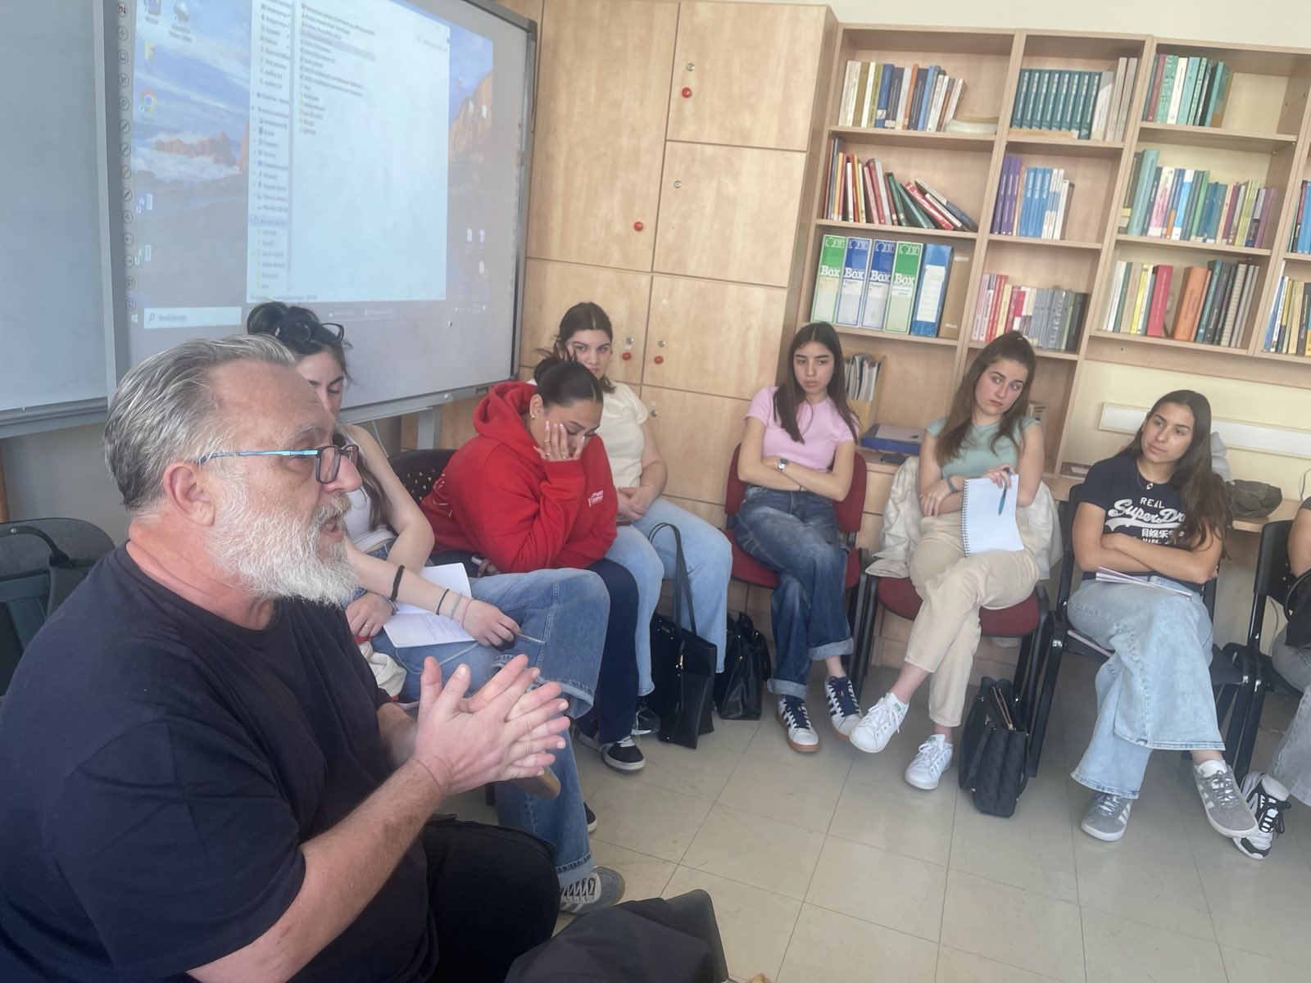
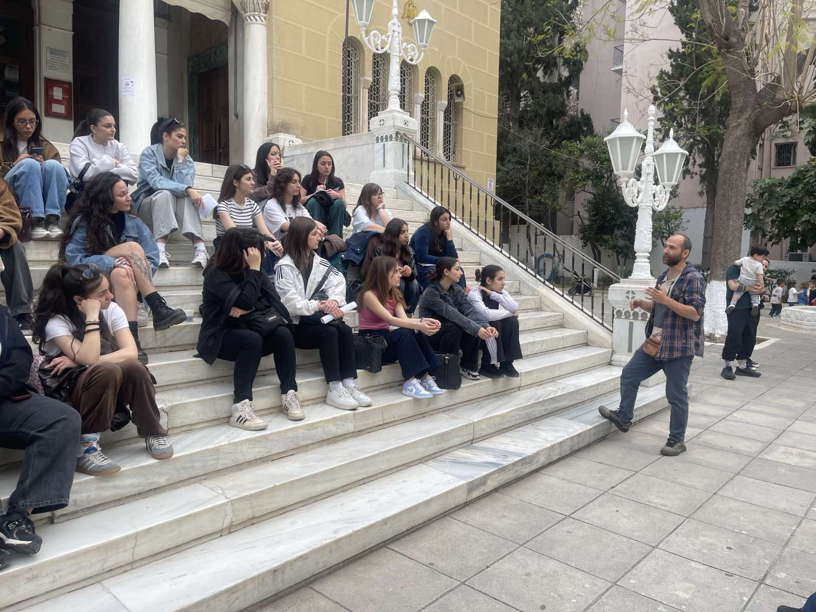
ΠΩΣ
Αφήγηση
Κατευθυνόμενη συζήτηση
Δραματοποίηση
Εξερεύνηση
Βιωματική μάθηση (υλική-αισθητηριακή δραστηριότητα, παιχνίδι, project, μουσειακές εργασίες,

Slide 37
Παράμετροι που λαμβάνουμε υπόψη μας κατά το σχεδιασμό ενός μουσειοπαιδαγωγικού προγράμματος
Κοινό: η ομάδα επισκεπτών καθορίζει την επιλογή των περιεχομένων, των στόχων και των μεθόδων αλλά και των μέσων (για παιδιά προσχολικής και πρώτης σχολικής ηλικίας ανάγνωση παραμυθιού, δραματοποίηση…)
Μουσειακός χώρος: ο μουσειακός χώρος πρέπει να μπορεί να μετατραπεί σε χώρο εκπαιδευτικών δραστηριοτήτων με δυνατότητα για εφαρμογή μιας ποικιλίας μεθόδων δράσεων (θεατρικό παιχνίδι, εικαστική έκφραση, εφαρμογή υλικών ή εικαστικών ή κατασκευαστικών δραστηριοτήτων με χαρακτηριστικά την ευελιξία και τη δυνατότητα χρήσης διαφορετικών υλικών) με στόχο την προώθηση της προσωπικής δημιουργικής έκφρασης των επισκεπτών.
Κοινωνική διάσταση: Οι εμψυχωτές (μουσειο-παιδαγωγοί) εμπλουτίζουν τις δυνατότητες διάδρασης επισκέπτη-εκθέματος μέσα από την αλληλεπίδραση με αφορμή τα εκθεσιακά περιεχόμενα.

Slide 38
Τι είναι το μουσειο και γιατι πηγαινουμε;
Μουσείο είναι ένας χώρος όπου αποκτάμε εμπειρίες, εκφράζουμε προσωπικές ερμηνείες και συζητάμε διαφορετικές αφηγήσεις για τον κόσμο και την εξέλιξή του
Πολιτισμικό μοντέλο επικοινωνίας με κεντρικό τον ρόλο του επισκέπτη στην διαδικασία

Slide 39
Τι είναι ΤΕΛΙΚΑ μουσείο
Τα μουσεία αποτελούν χώρους εκδημοκρατικοποίησης, ενσωμάτωσης και πολυφωνίας που προάγουν τον κριτικό διάλογο σχετικά με το παρελθόν και το μέλλον. Αναγνωρίζοντας και αντιμετωπίζοντας τις συγκρούσεις και τις προκλήσεις του παρόντος, φυλάσσουν αντικείμενα τέχνης και εμπιστεύονται δείγματα της κοινωνίας, διαφυλάσσουν ποικίλες μνήμες για τις μελλοντικές γενιές και εγγυώνται ίσα δικαιώματα και ισότιμη πρόσβαση για όλους τους ανθρώπους στην κληρονομιά. Τα μουσεία δεν έχουν στόχο το κέρδος. Είναι συμμετοχικά και διαφανή κι εργάζονται σε ενεργό σύμπραξη με διάφορες κοινότητες και για διάφορες κοινότητες για τη συλλογή, τη διατήρηση, την έρευνα, την ερμηνεία, την έκθεση και την ενίσχυση της κατανόησης του κόσμου, με σκοπό να συμβάλουν στην ανθρώπινη αξιοπρέπεια, την κοινωνική δικαιοσύνη, την παγκόσμια ισότητα και την πλανητική ευημερία»

Slide 40
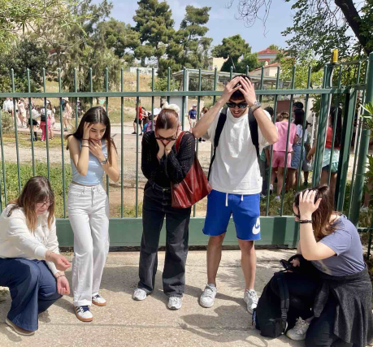
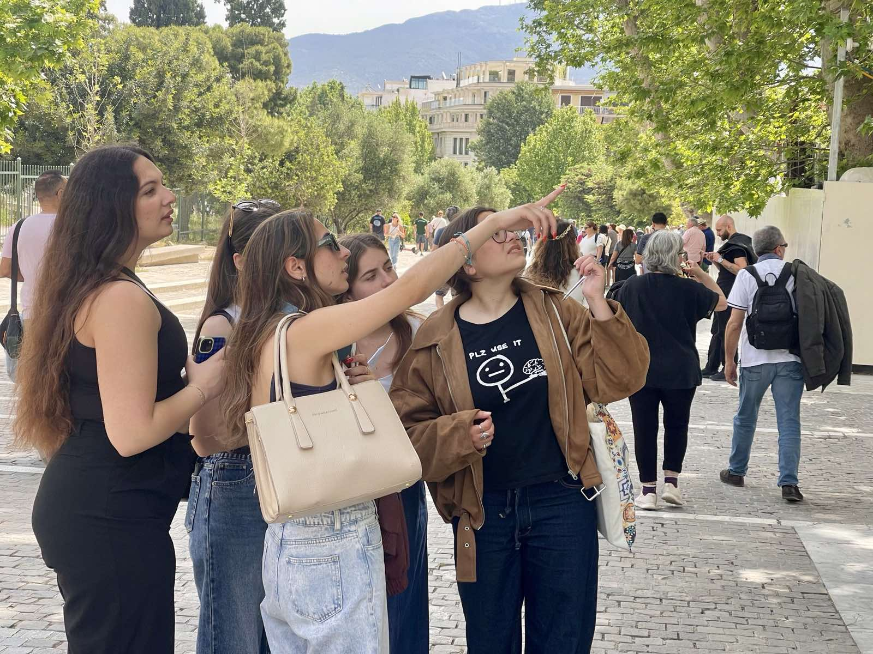
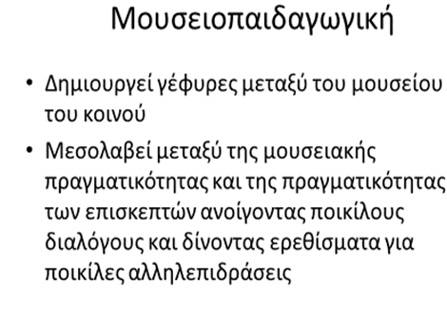

Slide 41
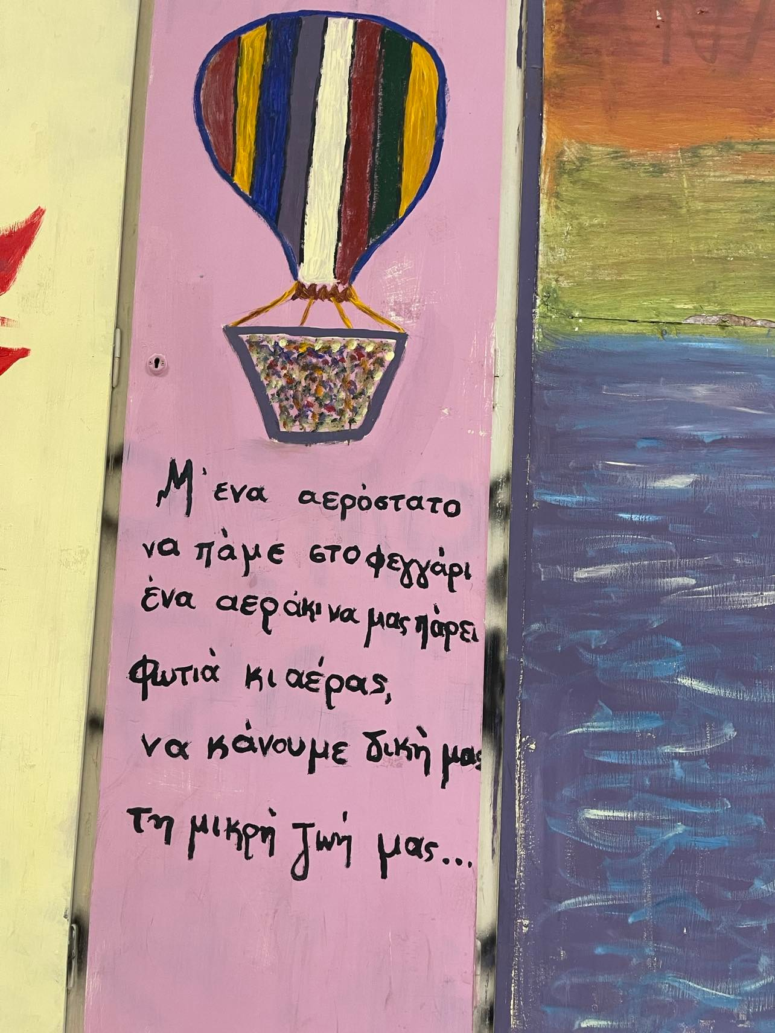
Το τραγουδι της θεβ
https://www.youtube.com/watch?v=zvs2tRIqjnw

Slide 42


Και από το παιδακι που βλεπετε
Που τώρα είναι ένα μεγάλο παιδί

Slide 43

Ένα τραγούδι αφιερωμένο σε σας
https://www.youtube.com/watch?v=_fLK3Av0bBQ

